Slide 1
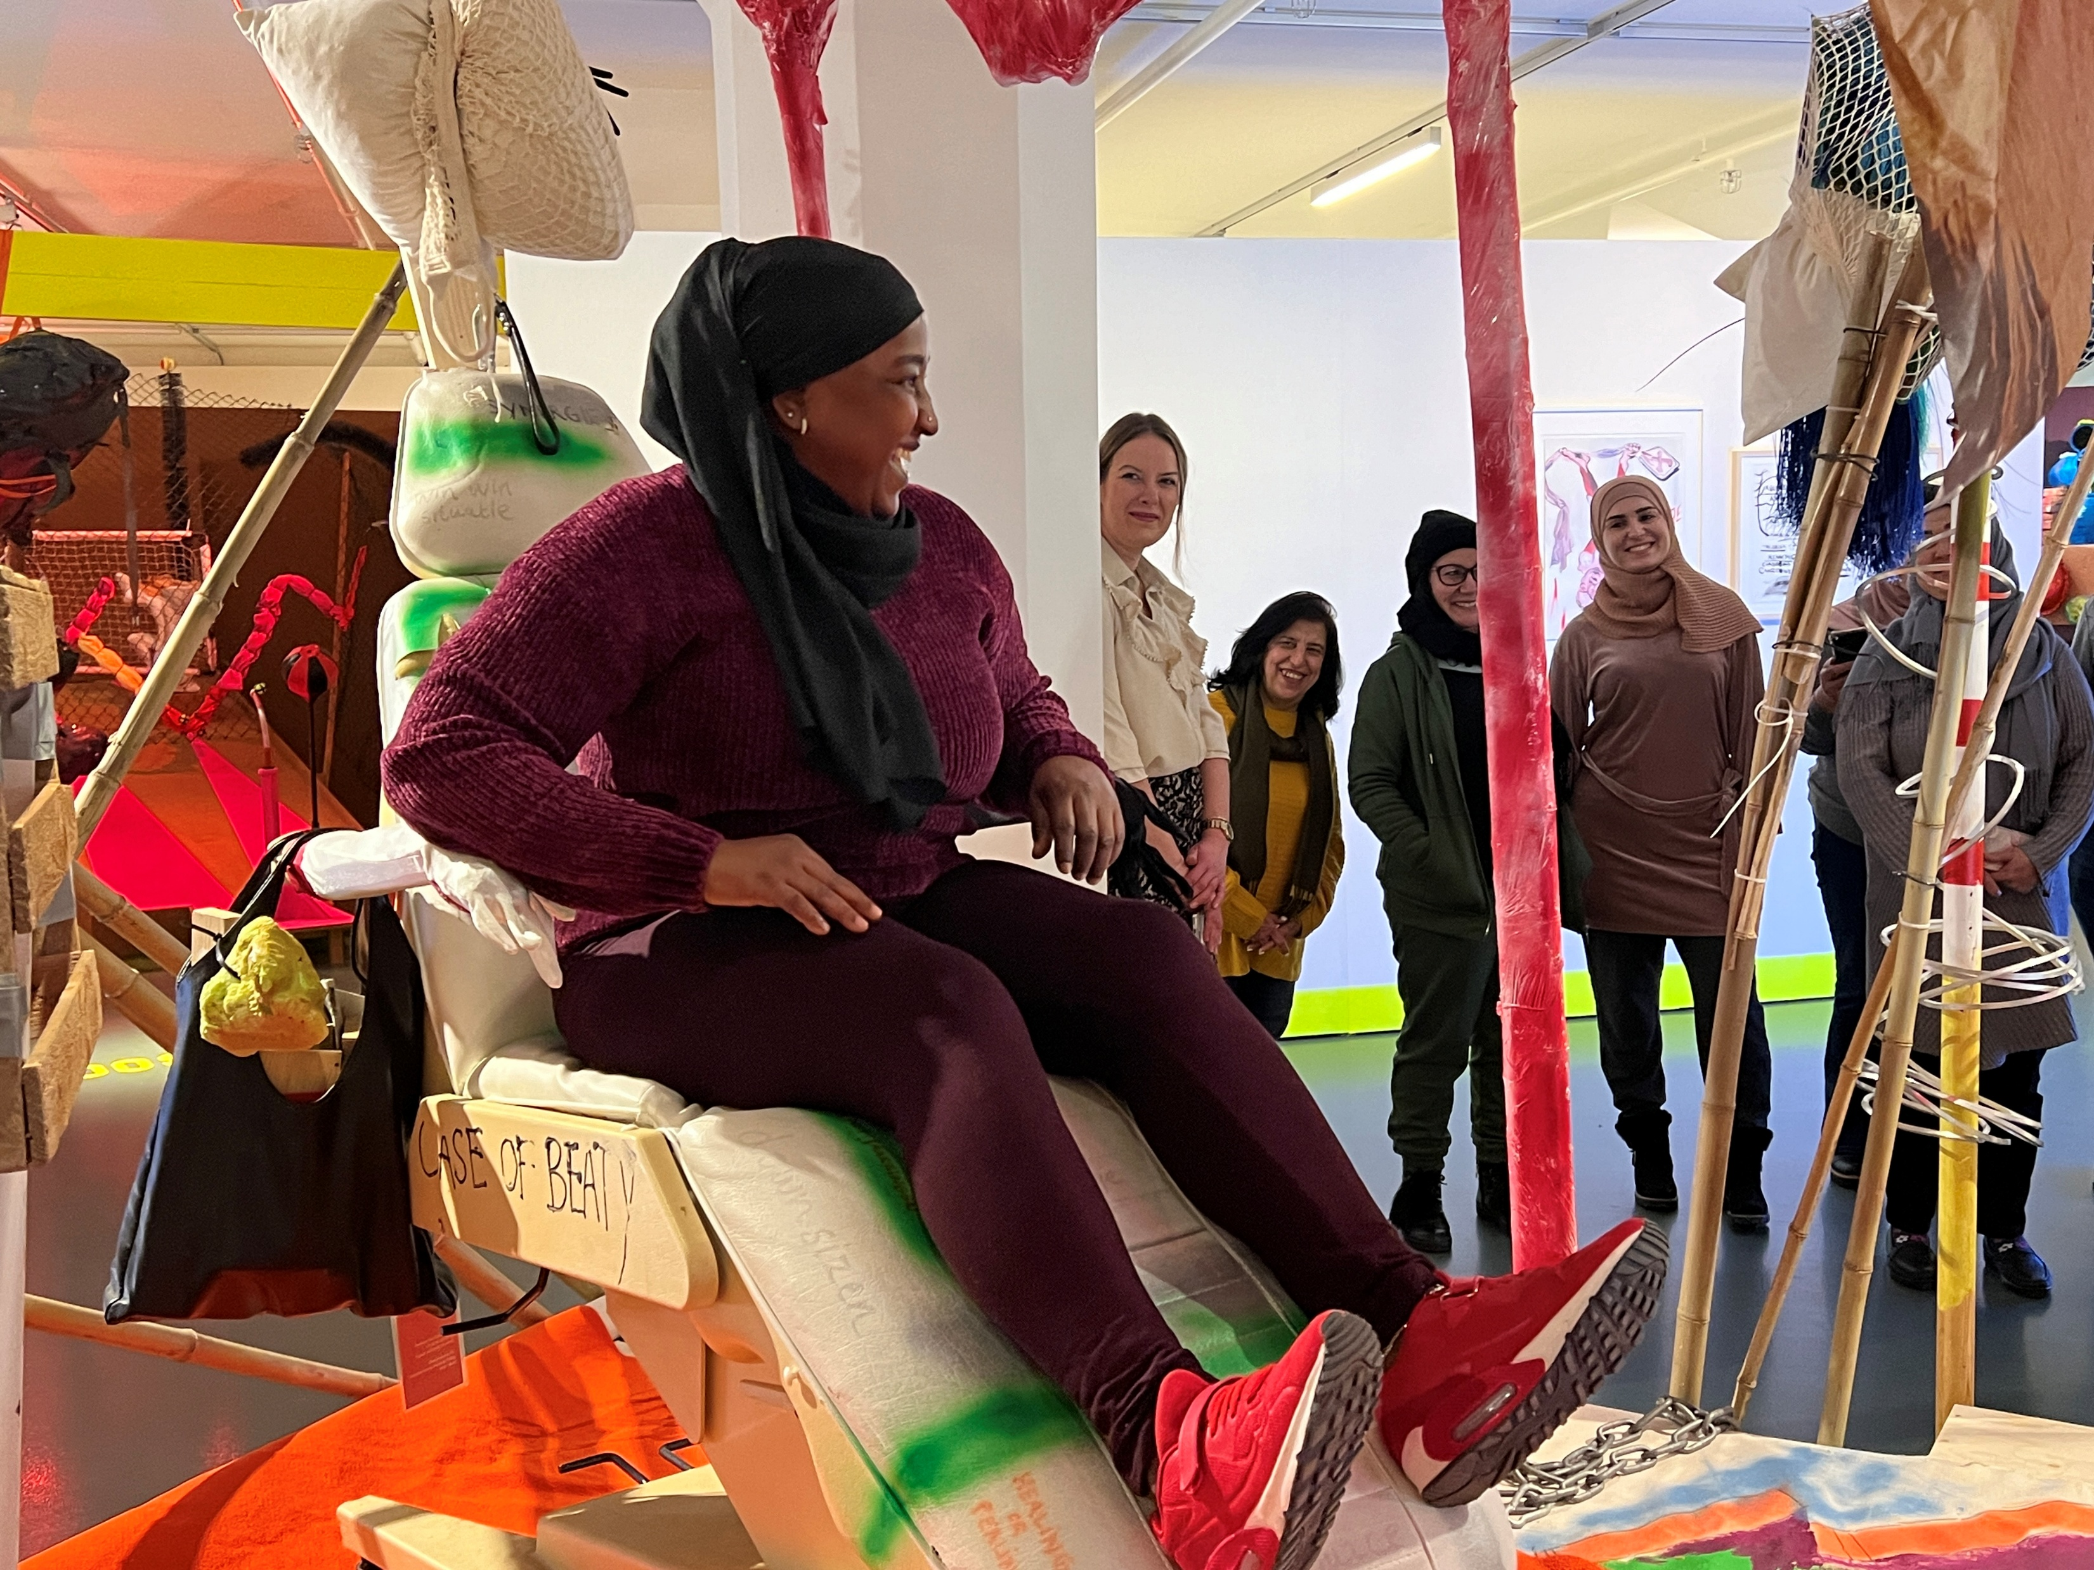
MUSEUM/ MUZIEK EN DANS
/BIBLIOTHEEK
Ontbubbelen en verbinden/
22 september 2026, Maasmechelen
Notes:
Goedemiddag en welkom
Namens SCHUNCK jullie meenemen in hoe wij werken aan ‘participatieve publiekscommunicatie’

Slide 2


Slide 3
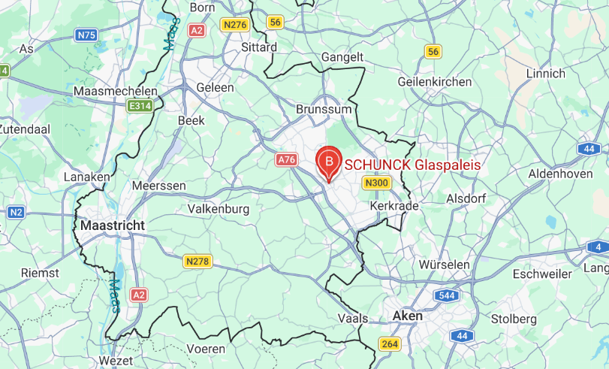
Heerlen/
Heerlen heeft ruim 87.000 inwoners, waarvan 56.000 in Heerlen Noord.
Heerlen heeft 23 wijken waarvan er 16 een lage sociale economische status hebben.
Heerlen scoort landelijk met 16% ruim boven het landelijk gemiddelde van 12% op laaggeletterdheid.
De gemeentelijke uitgaven cultuur in Heerlen bedroegen in Heerlen in 2023 € 293,- per hoofd van de bevolking.
Notes:
Heerlen staat op veel lijstjes op nummer 1 en dat zijn lijstjes waarvan je niet op 1 wilt staan.
Heerlen 16% laaggeletterd versus 12% landelijk.
Dit heeft allemaal te maken met de sluiting van de Mijnen. Heerlen was dankzij de steenkoolmijnen in de jaren 50 de op één an rijkste stad van Nederland. Met in die tijd een bloeiende cultuur rondom het vereningingsleven, maar ook unieke architectuur zoals het Glaspaleis.
Gemaakt door de mensen en organisatie die er wonen. Het begon in Heerlen met murals.
De gemeente Heerlen investeert in cultuur, zij zien dit als dé motor voor stedelijke en sociale ontwikkeling. Het is cruciaal dat zij dit steunen en toejuichen.
En neemt daarmee plek 2 in op de lijst met Gemeentelijke uitgaven cultuur per hoofd van de bevolking.
CBS: Gemeenten zijn in ons cultuurbestel dus de belangrijkste financier
OUTTAKE: Steun gemeente is cruciaal.

Slide 4
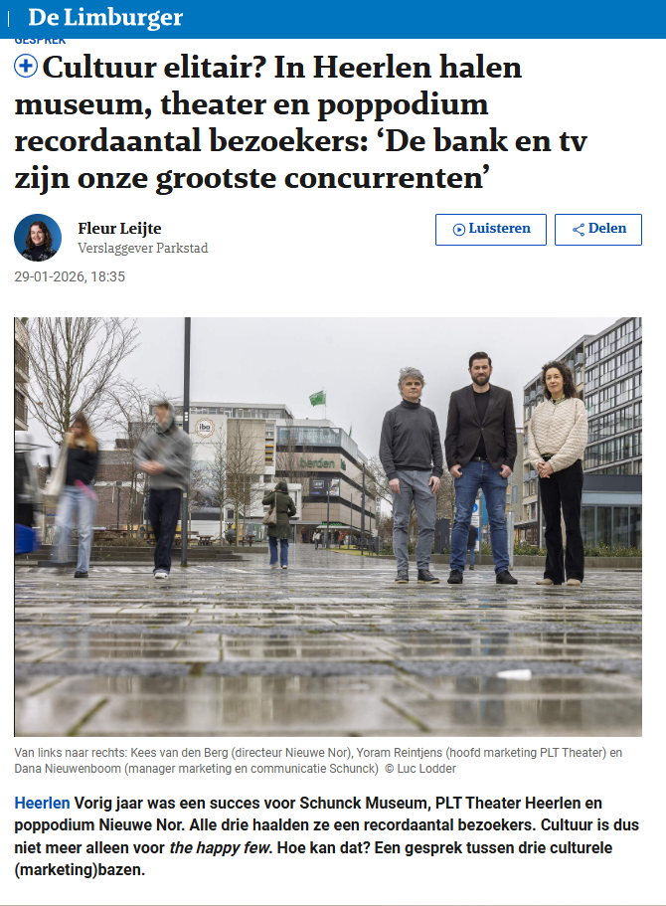
2025/Steeds meer bezoekers
PLT Theater Heerlen
Poppodium Nieuwe Nor
SCHUNCK
Combinatie van factoren: o.a. programmering,co-productie, laagdrempelig
Notes:
Dit artikel ging niet alleen over SCHUNCK
Insteek: hardnekkig idee dat cultuur elitair is, achterhaald stigma
Meer bezoekers, niet één oorzaak; we proberen allemaal ons programma toegankelijk te maken voor iedereen. En daarnaast nieuwe doelgroepen aan te spreken (bv met coproducties, podiumfunctie voor lokaaltalent).
HOE meer bezoekers: combinatie van factoren:
Programma toegankelijk maken voor iedereen;
We proberen nieuwe doelgroepen aan te spreken – via programmering, dat zijn ook carnavalsprogramma’s, co-producties
Laagdrempelig, ook financieel, locaties (daar zijn waar de doelgroep is, de straat op gaan (wisselwand), bij jaarmarkten, programmering in winkels
In dat verlengde samenwerking tussen de culturele instellingen;
Jongeren blijven een lastige doelgroep om binnen te krijgen. Daar wordt separaat op geprogrammeerd en samen gewerkt.
Impact maken vinden we alleldrie belangrijk, het draait niet altijd om hoge bezoekersaantallen. In je totale programmering combineer je zodat je naast grote producties ook iets met minder aantallen kunt doen.
Onderling verbinden: we zijn geen concurrenten, onze programma’s zijn complementair.

Slide 5
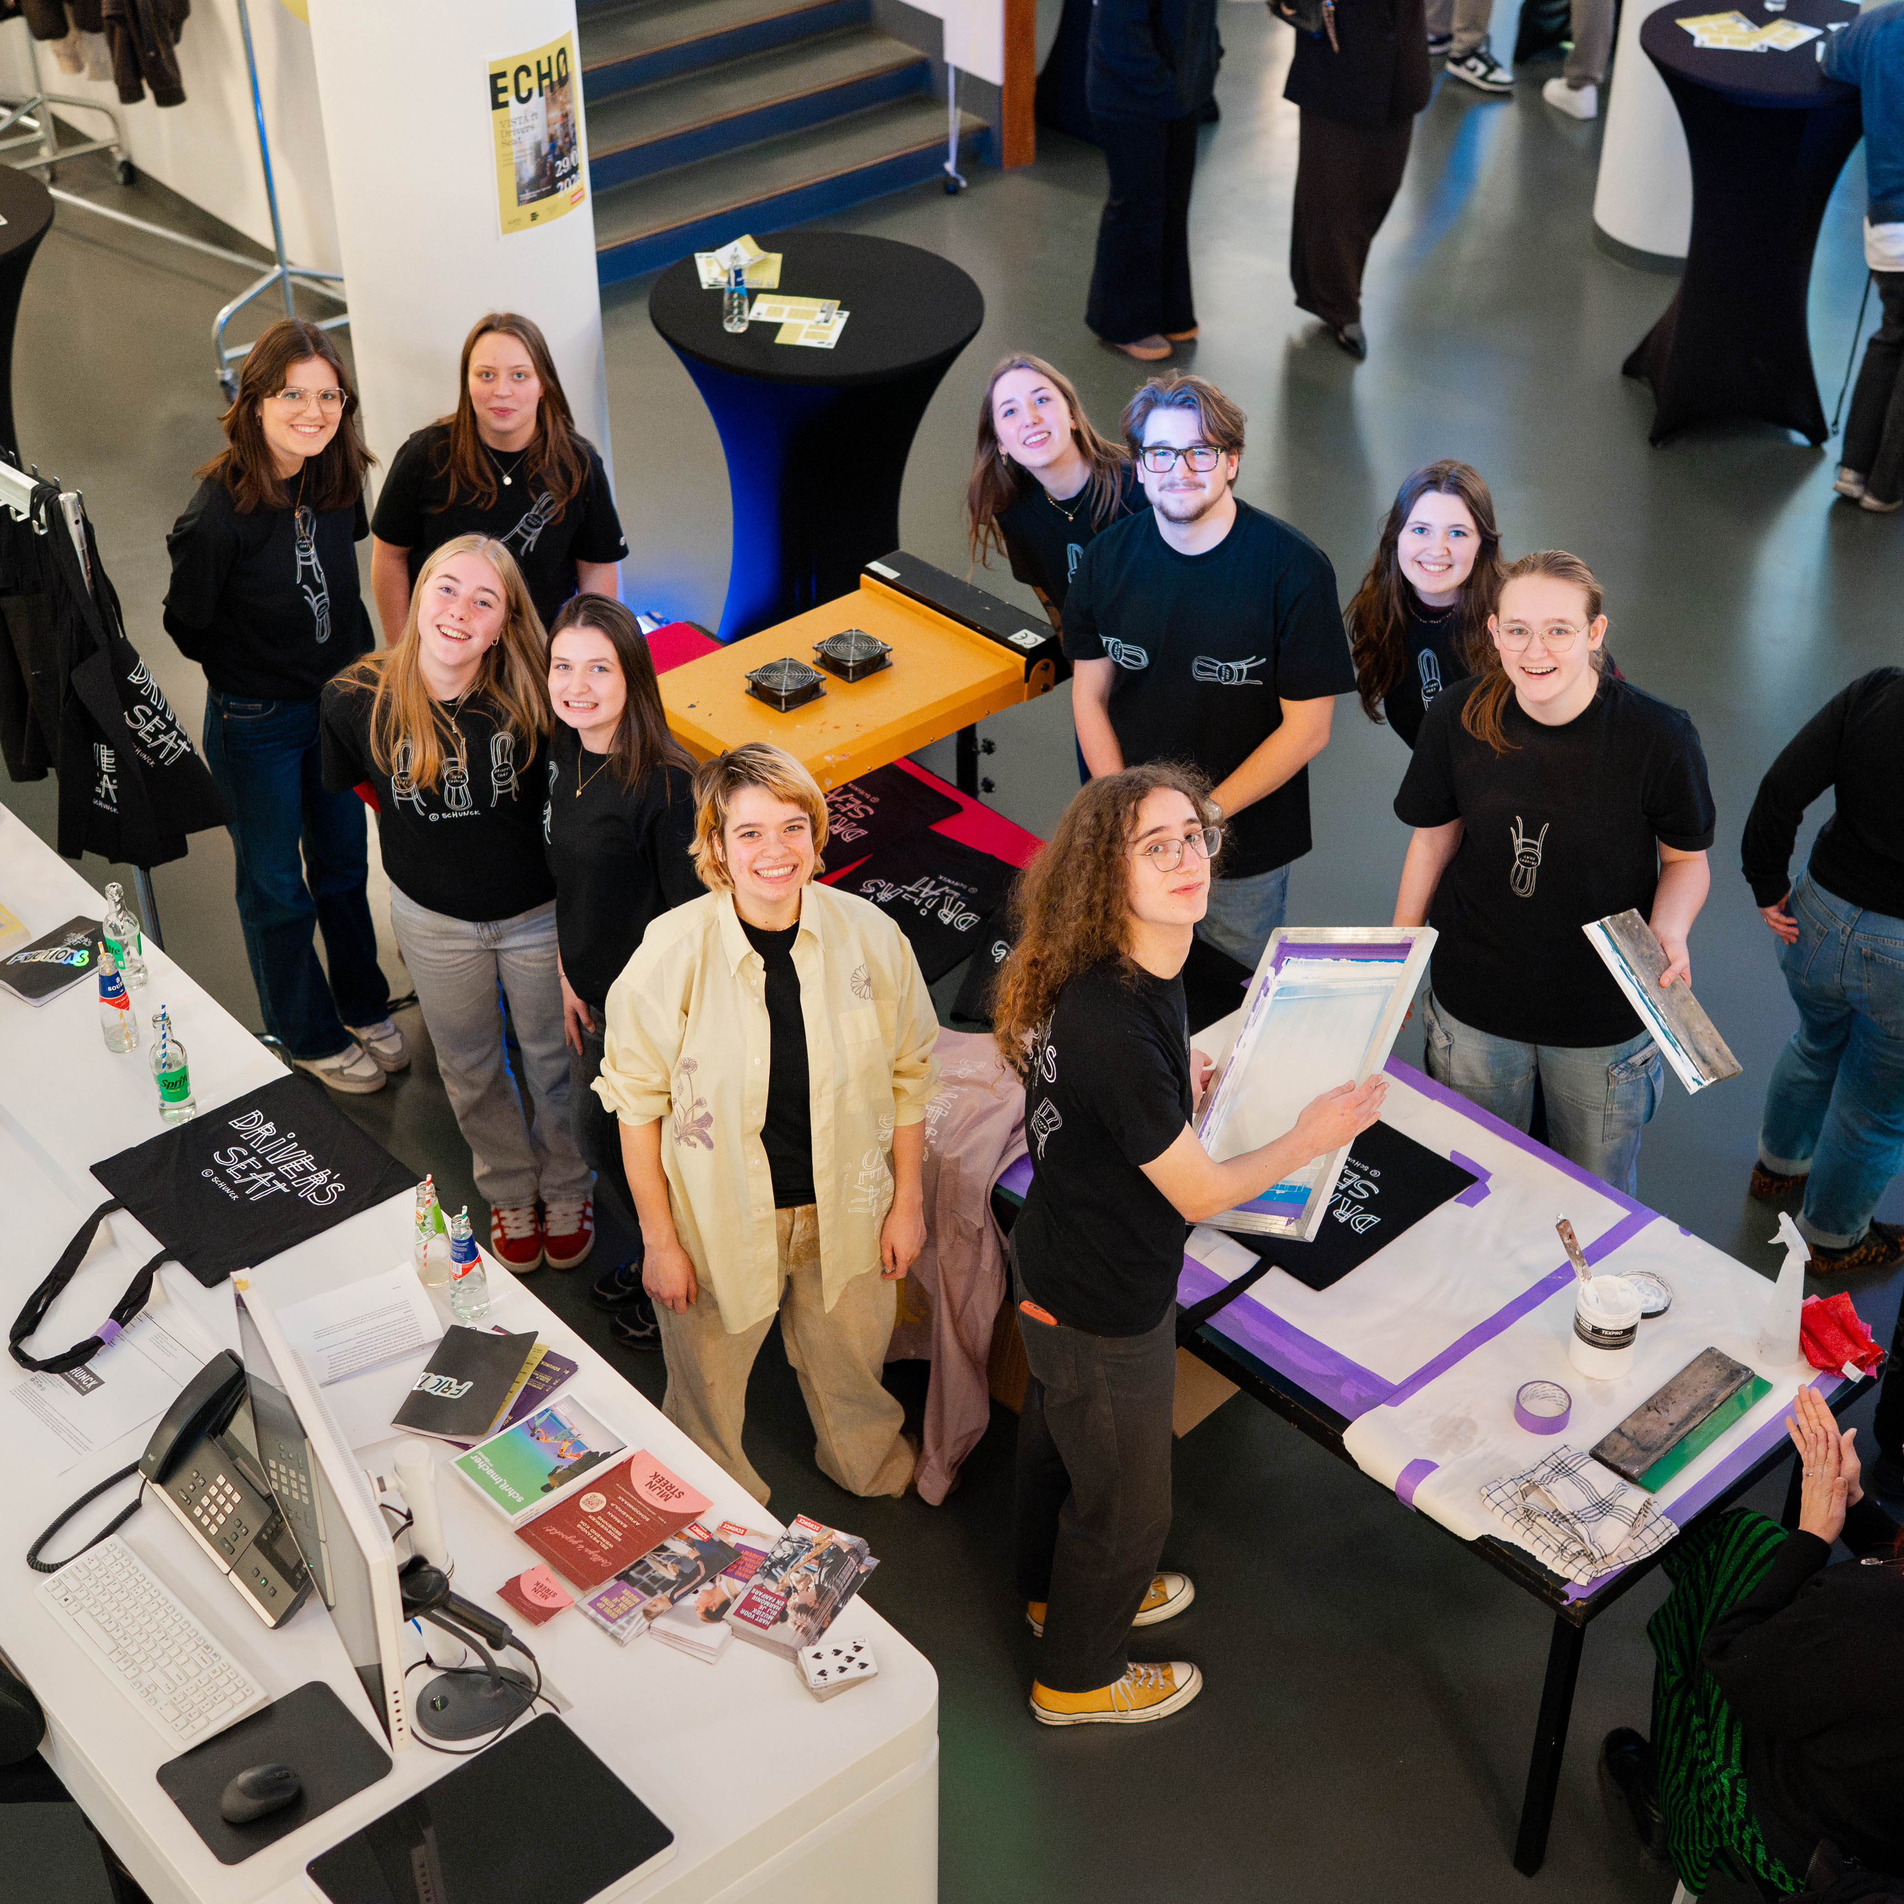
SCHUNCK/
Impact maken, het draait niet altijd om hoge bezoekersaantallen.
Onderling verbinden: we zijn geen concurrenten, onze programma’s zijn complementair.
Jongeren blijven een lastige doelgroep om binnen te krijgen. Daar wordt separaat op geprogrammeerd en samen gewerkt.
Notes:
In je totale programmering combineer je zodat je naast grote producties ook iets met minder aantallen kunt doen.

Slide 6
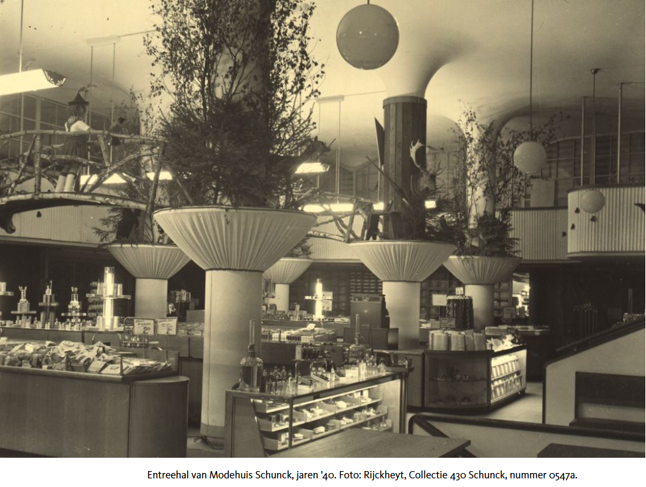
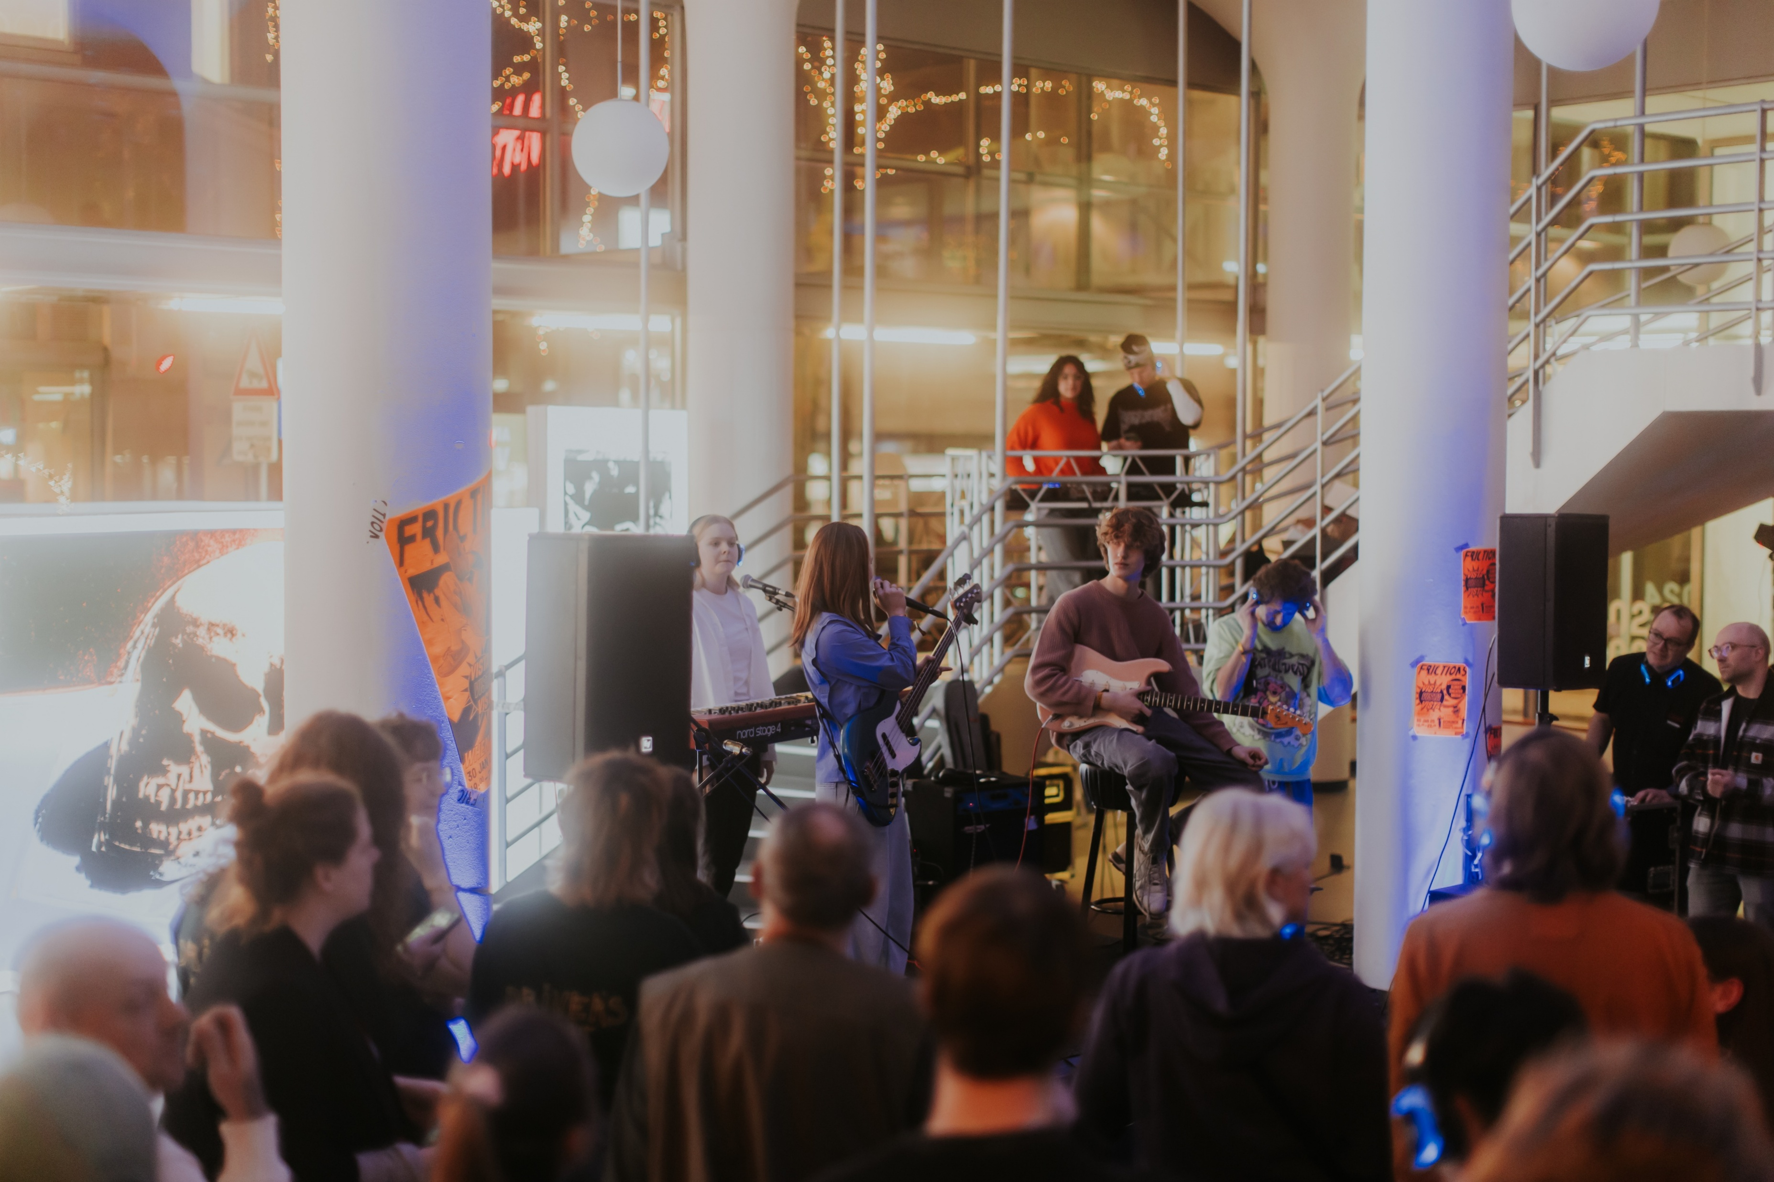
OVER SCHUNCK/
1 januari 2016 oprichting Stichting SCHUNCK.
Bibliotheek, Museum, Muziek- en Dans, Educatie.
Vier publiek toegankelijke vestigingen in Heerlen.
Het kantoor is gevestigd in het iconische Glaspaleis.
Jaarlijks gemiddeld 450.000 bezoekers in onze vestigingen.
Notes:
In 2009 samengevoegd door de gemeente, voordelen: synergie, cultuureducatie versterken, efficiency en slagkracht. Maar nog wel een gemeentelijke organisatie.
Sinds 2016 een stichting om de slagkracht te vergroten en bijvoorbeeld ook extern subsidies en fondsen te kunnen werven. Daarmee minder afhankelijk van publiek geld.
Museum 41.000
Bibliotheek 350.000
Aantal bezoekers fluctureert, de internationale tentoonstellingen hebben veel impact op bezoekers

Slide 7
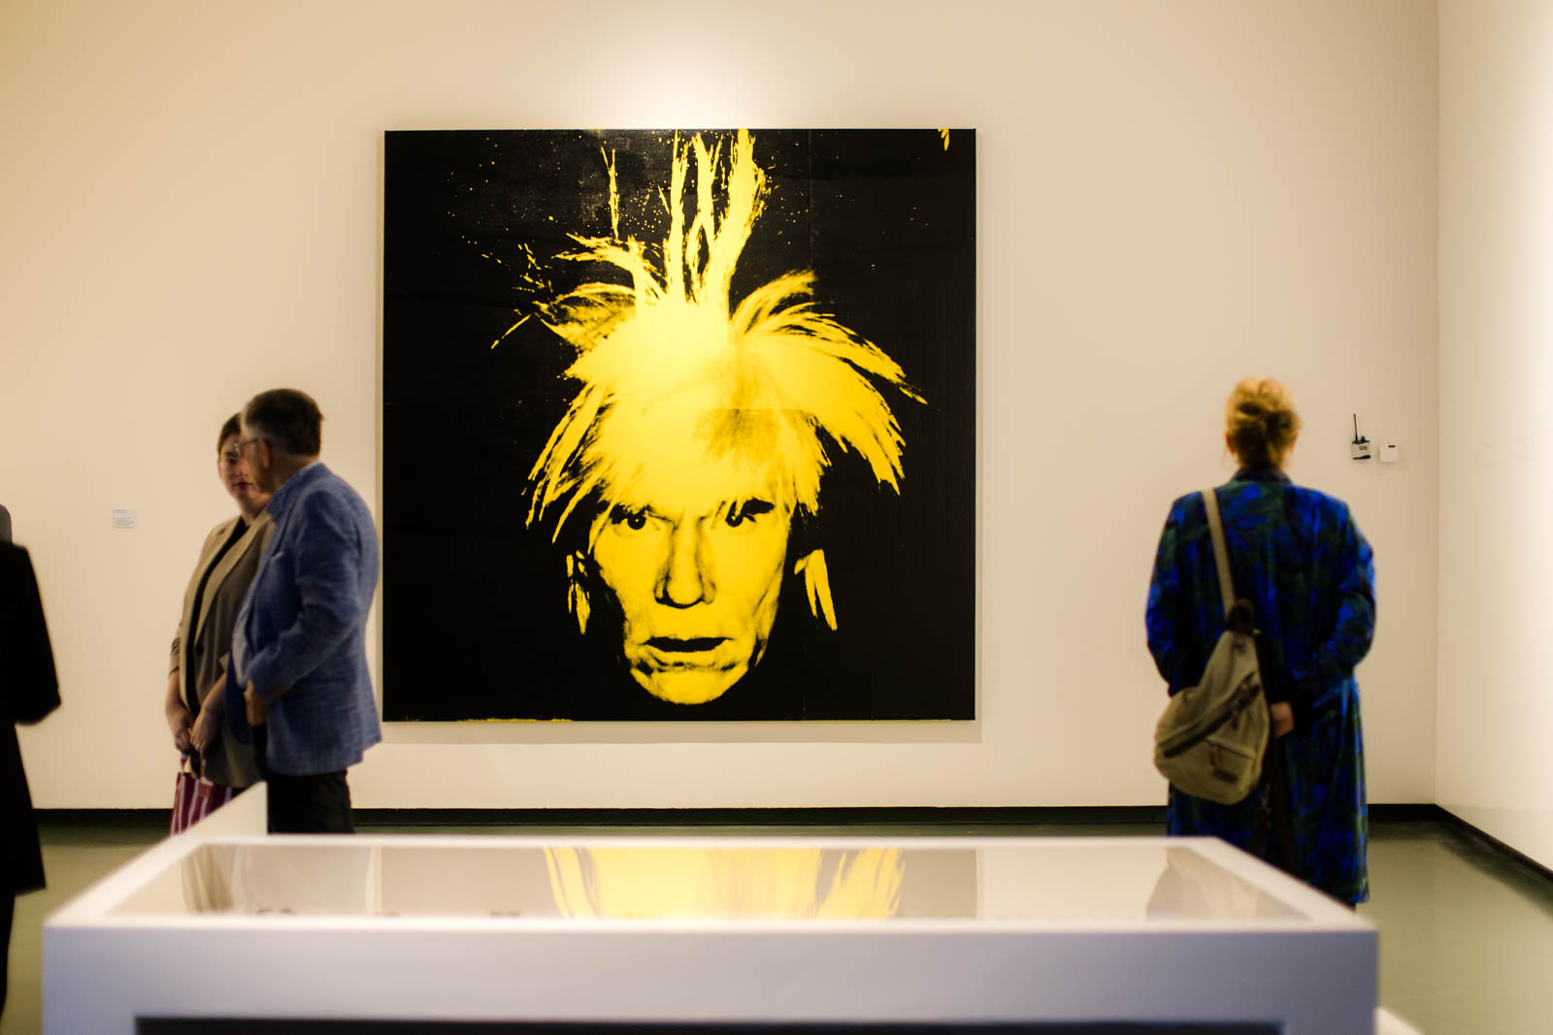
Eenheid/ in verscheidenheid
Eén organisatie;
Een merk met meerderde gezichten;
Gemeenschappelijke kernwaarden;
Bezoekers komen niet noodzakelijk binnen als ‘cultuurbezoeker’.
Meerdere typen bezoekers, en dus (communicatie)doelgroepen.
Verschillenden redenen om binnen te komen.
Cross overs maar niet geforceerd.
Notes:
Uniek vertrekpunt als organisatie, we bereiken gezamenlijk al veel verschillende doelgroepen.
Kernwaarden: Lef, Toegankelijk, Actief, Inspirerend, Relevant, Kwaliteit.
Bezoekers aan de bibliotheek zien in het trappenhuis bijvoorbeeld kunst, museumbezoekers zien een muziekles, museumbezoekers doorlopen het hele pand omdat kunst in de publieke ruimte te zien is.
Cross overs bv De keuze van het Taalhuis, Muziek en Dans performance als onderdeel van de Warhol tentoonstelling, Bieb leestips die aansluiten bij Warhol/ vergankelijk.

Slide 8
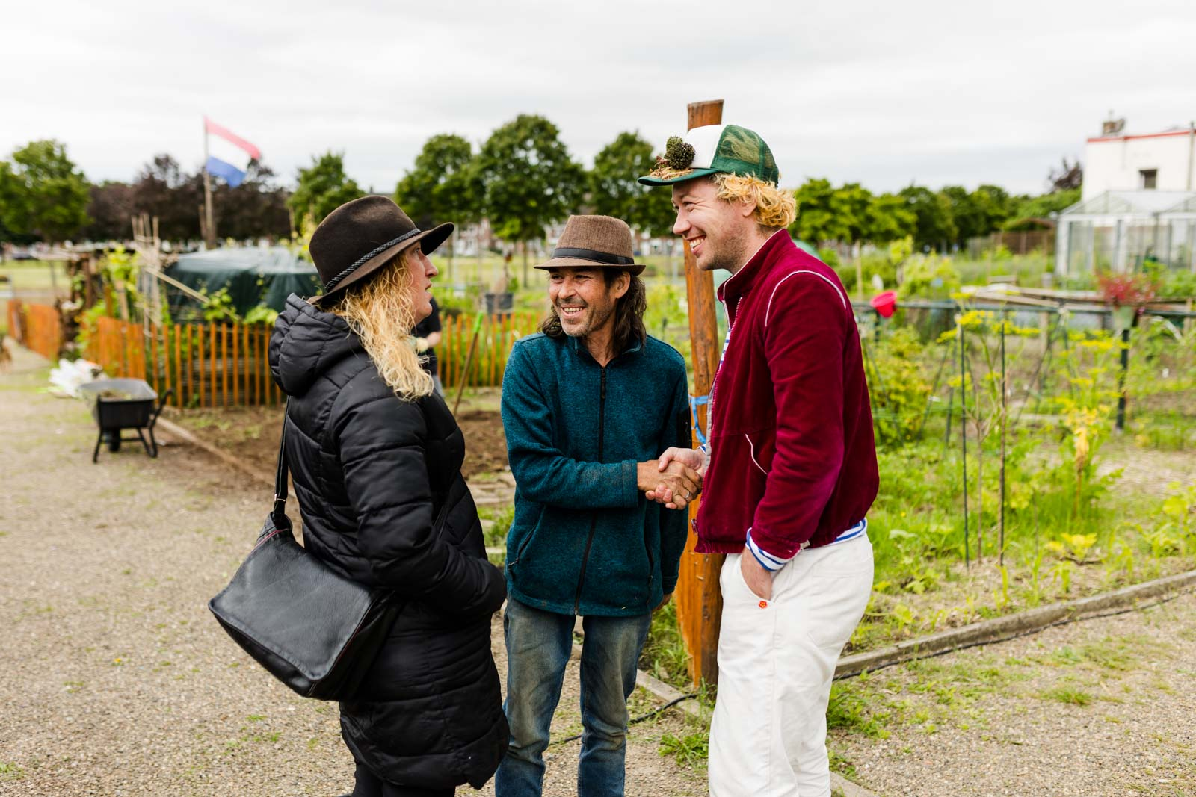
BEREIK organiseREN/
Voordat communicatie start
Notes:
Musical Unlimited
Curator voor een keer, dit jaar met Heerlense buurttuinen
Life Cypher
Partners krijgen (deels) zeggenschap over het programma, dit zorg voor meer verbinding en verdieping.

Slide 9
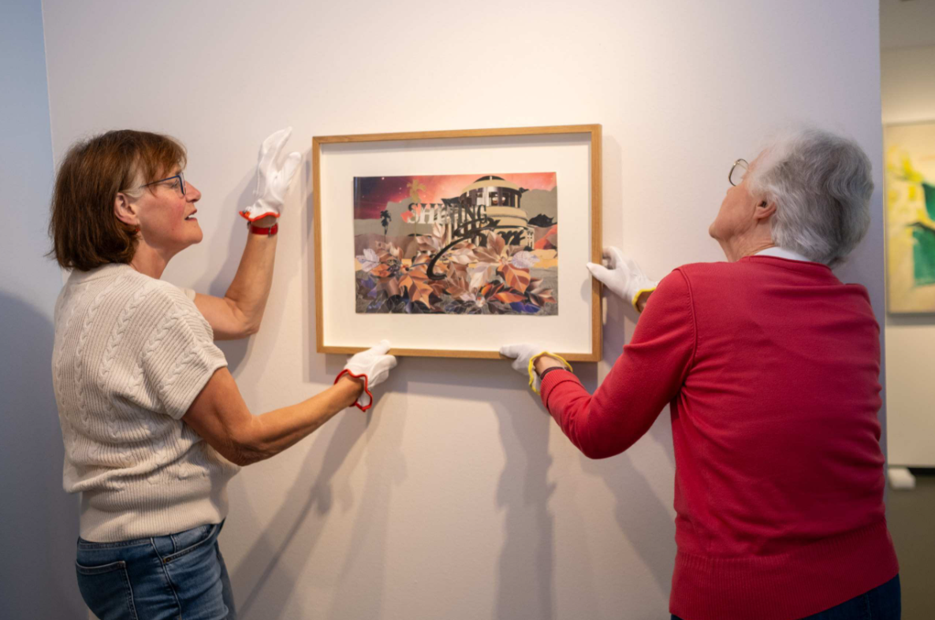
Programmeren mét mensen/
Nieuwe doelgroepen aanspreken via programmering (co-productie)
Binnen een SCHUNCK concept maar gezamenlijk inhoudelijke invulling, bijvoorbeeld curator voor een keer.
SCHUNCK als eigenaar van het concept maar volledige inhoudelijk vrijheid voor de partner, b.v. Frictions Festival.
Programmering in samenwerking met partner maar van SCHUNCK. B.v. Musical Unlimited
Programmering in samenwerking met diverse partners, cultureel, sociaal-maatschappelijk, etc.
Samenwerking met community curatoren, b.v. als onderdeel van een presentatie (Jop Vermeesch)
Notes:
Musical Unlimited
Curator voor een keer, dit jaar met Heerlense buurttuinen
Life Cypher
Partners krijgen (deels) zeggenschap over het programma, dit zorg voor meer verbinding en verdieping.

Slide 10
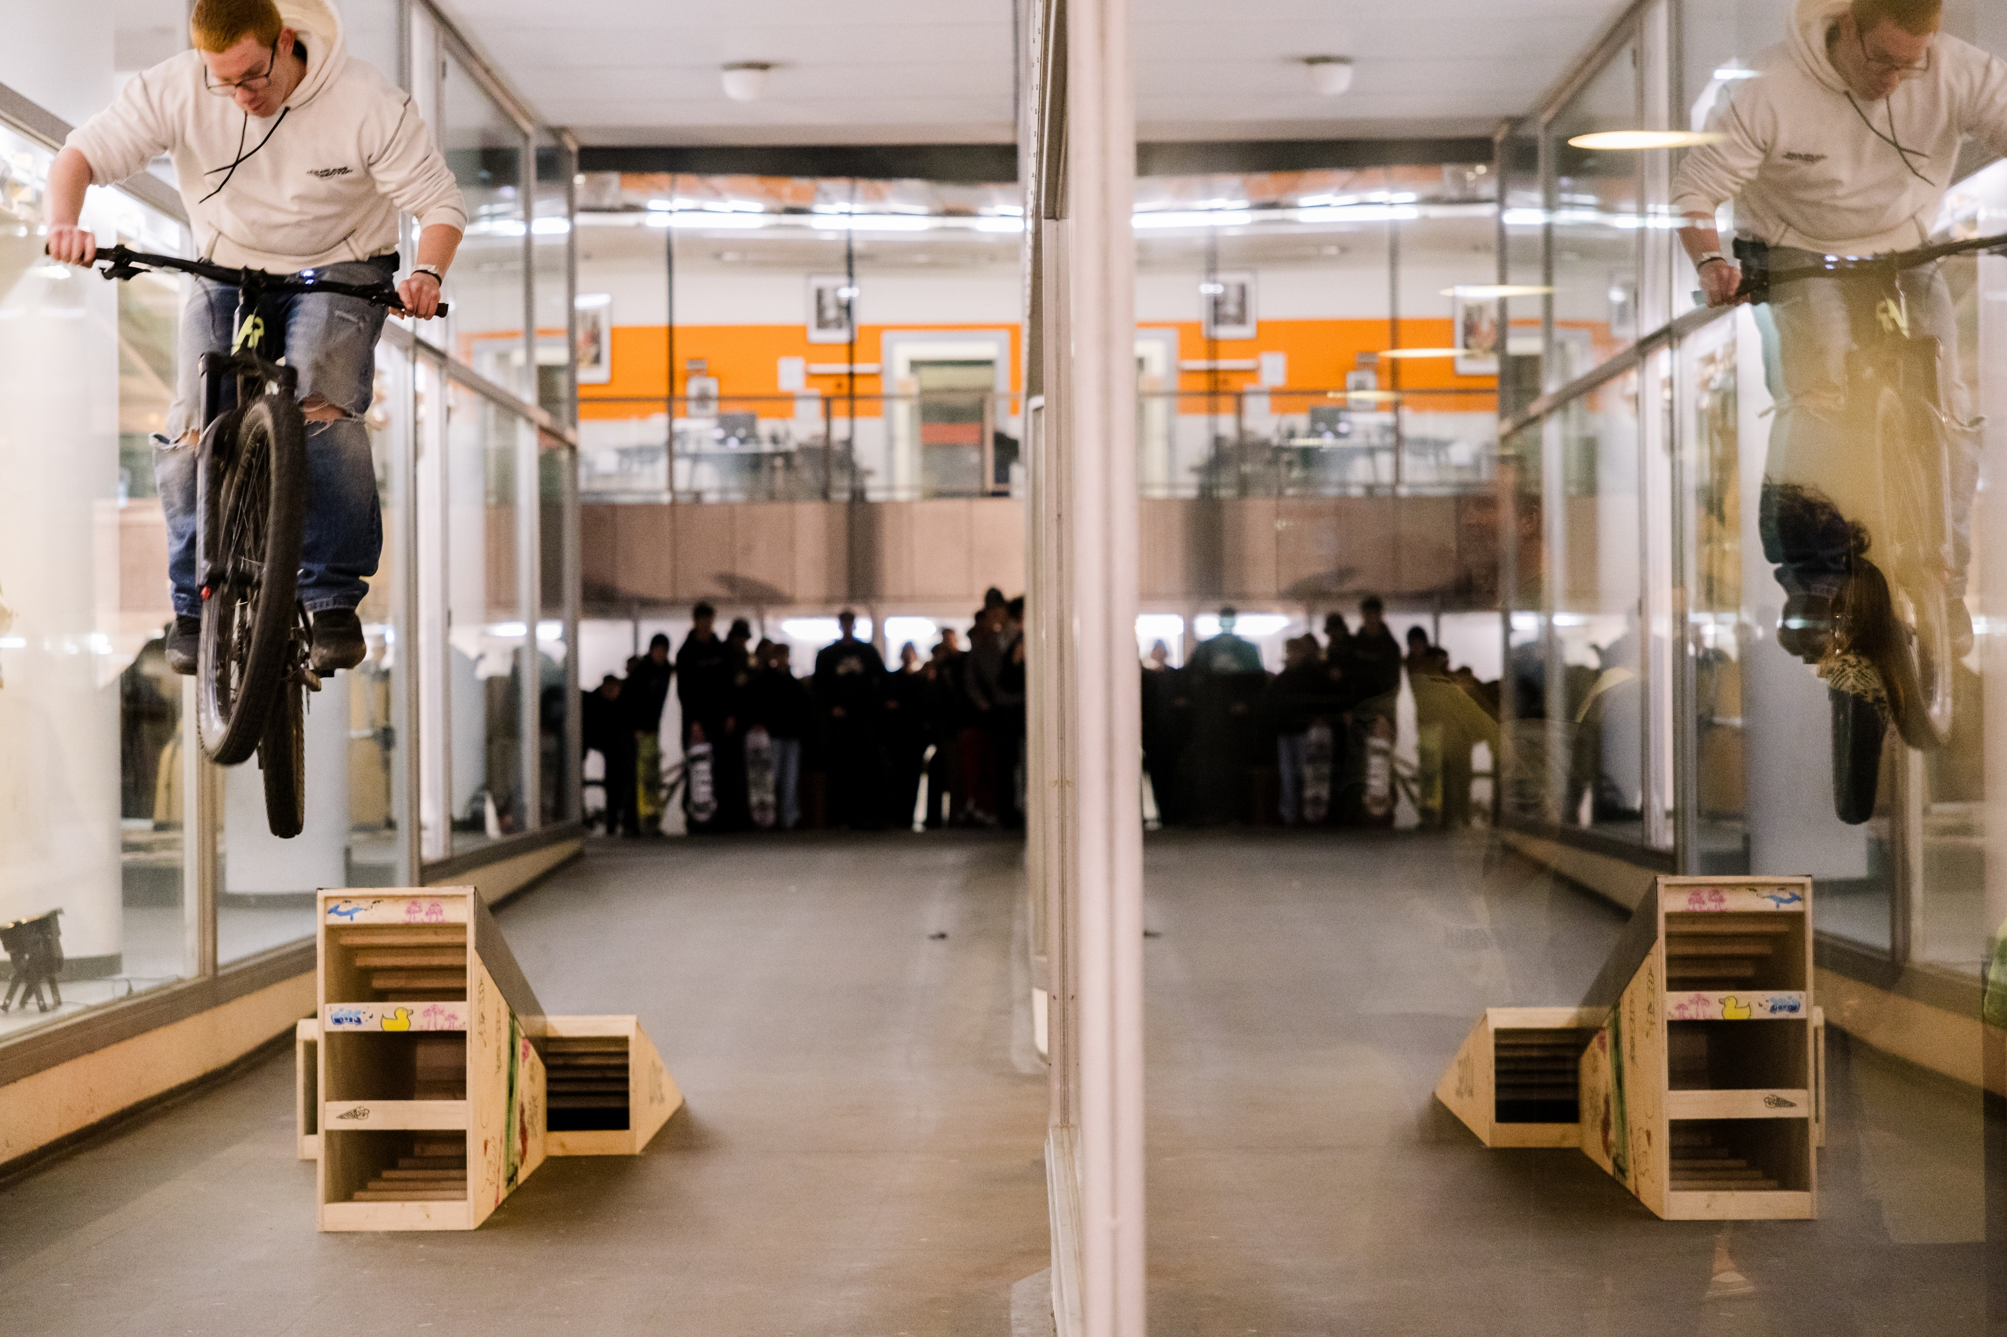
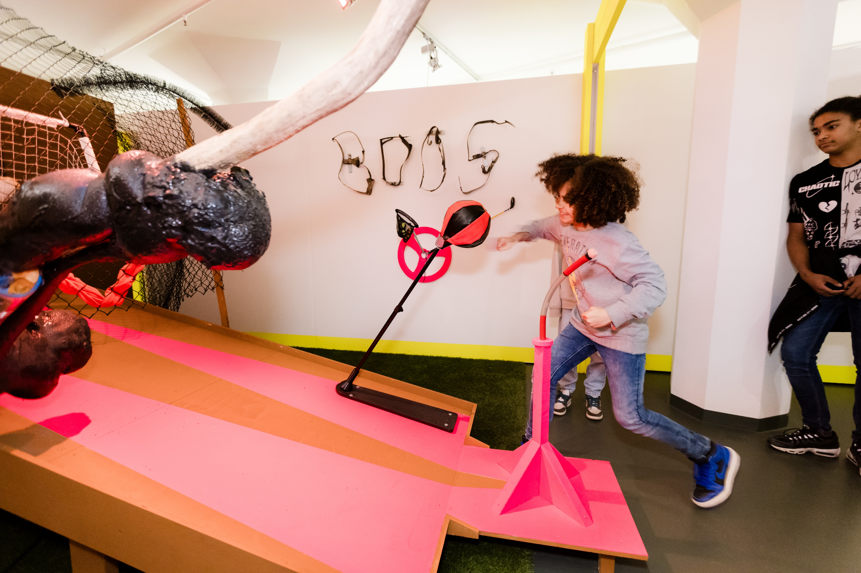
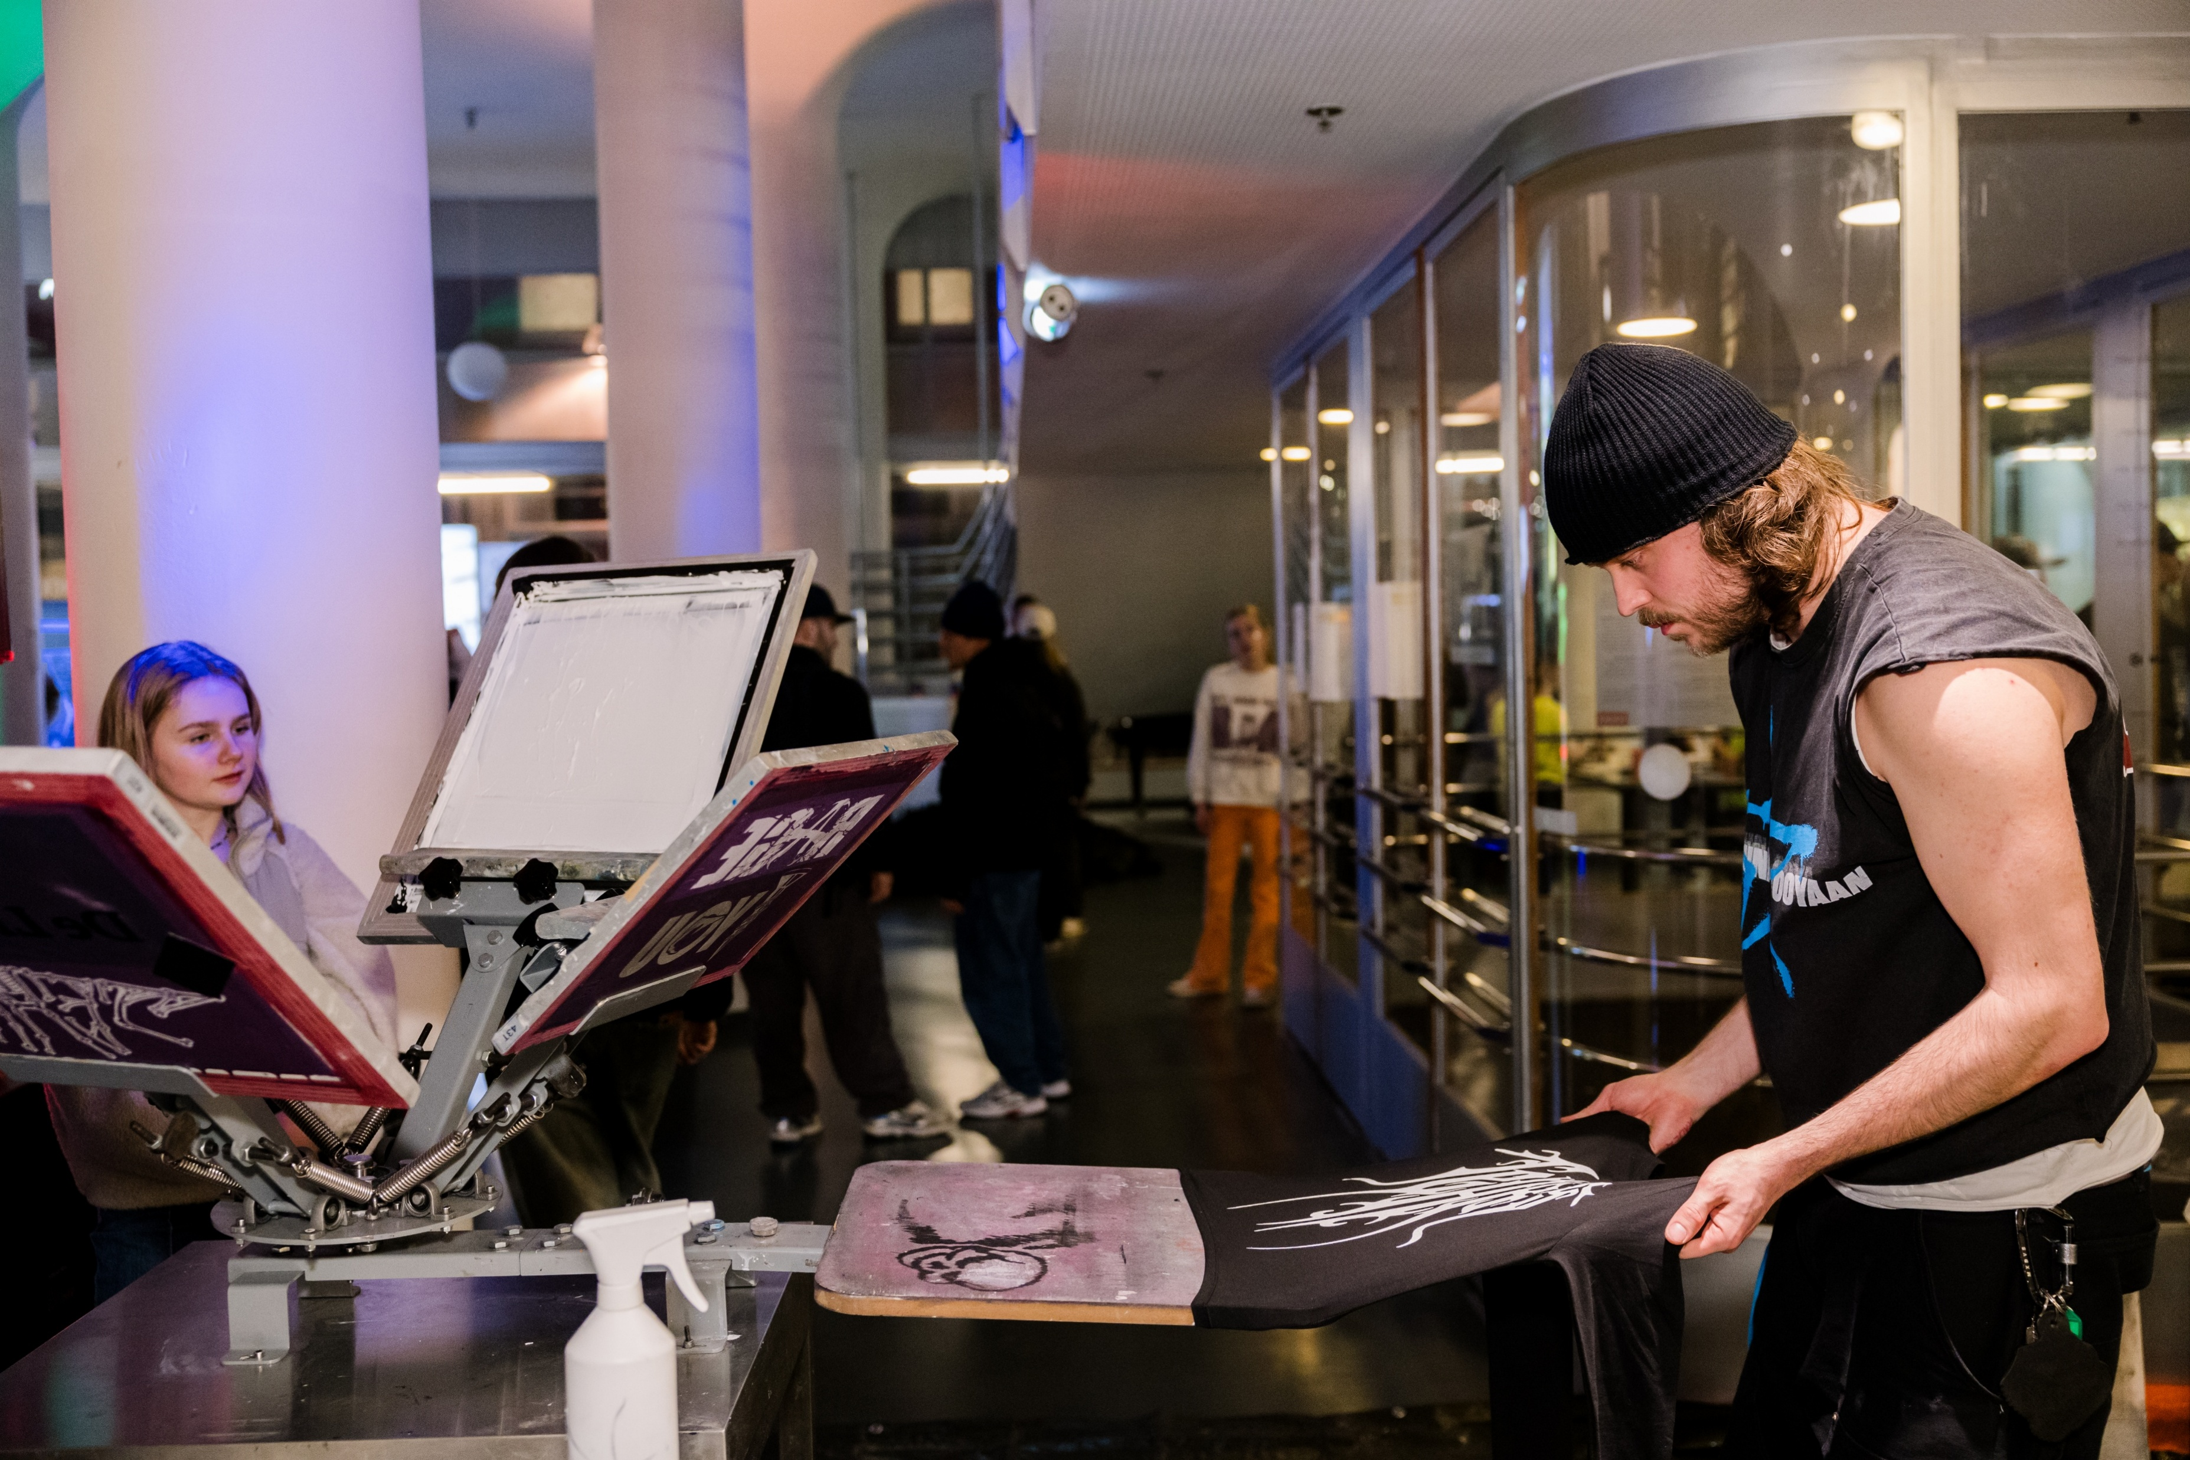
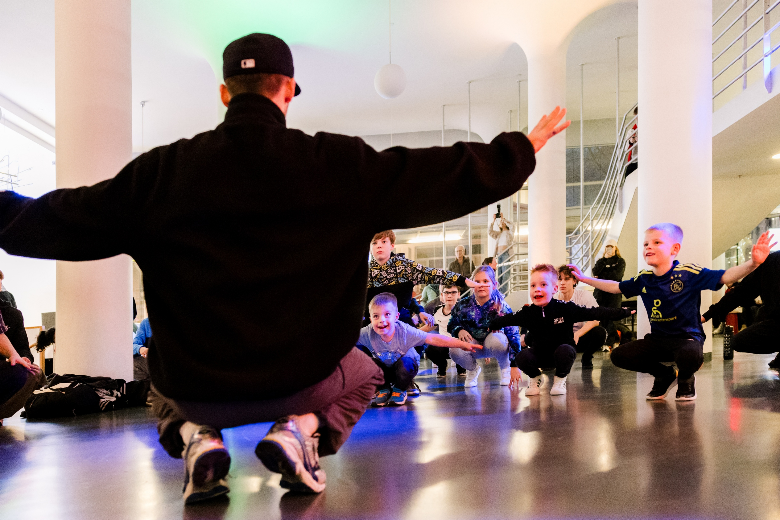
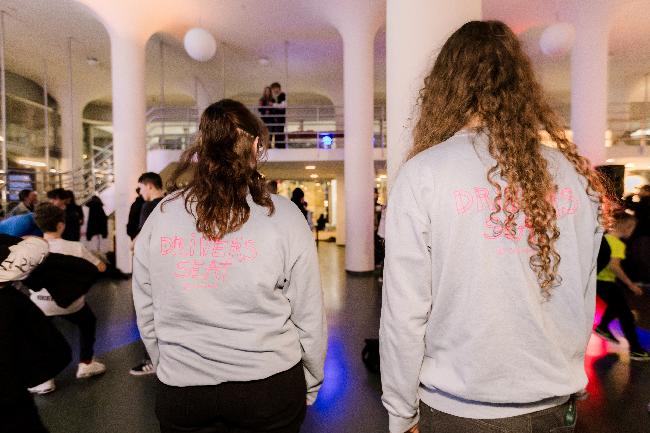
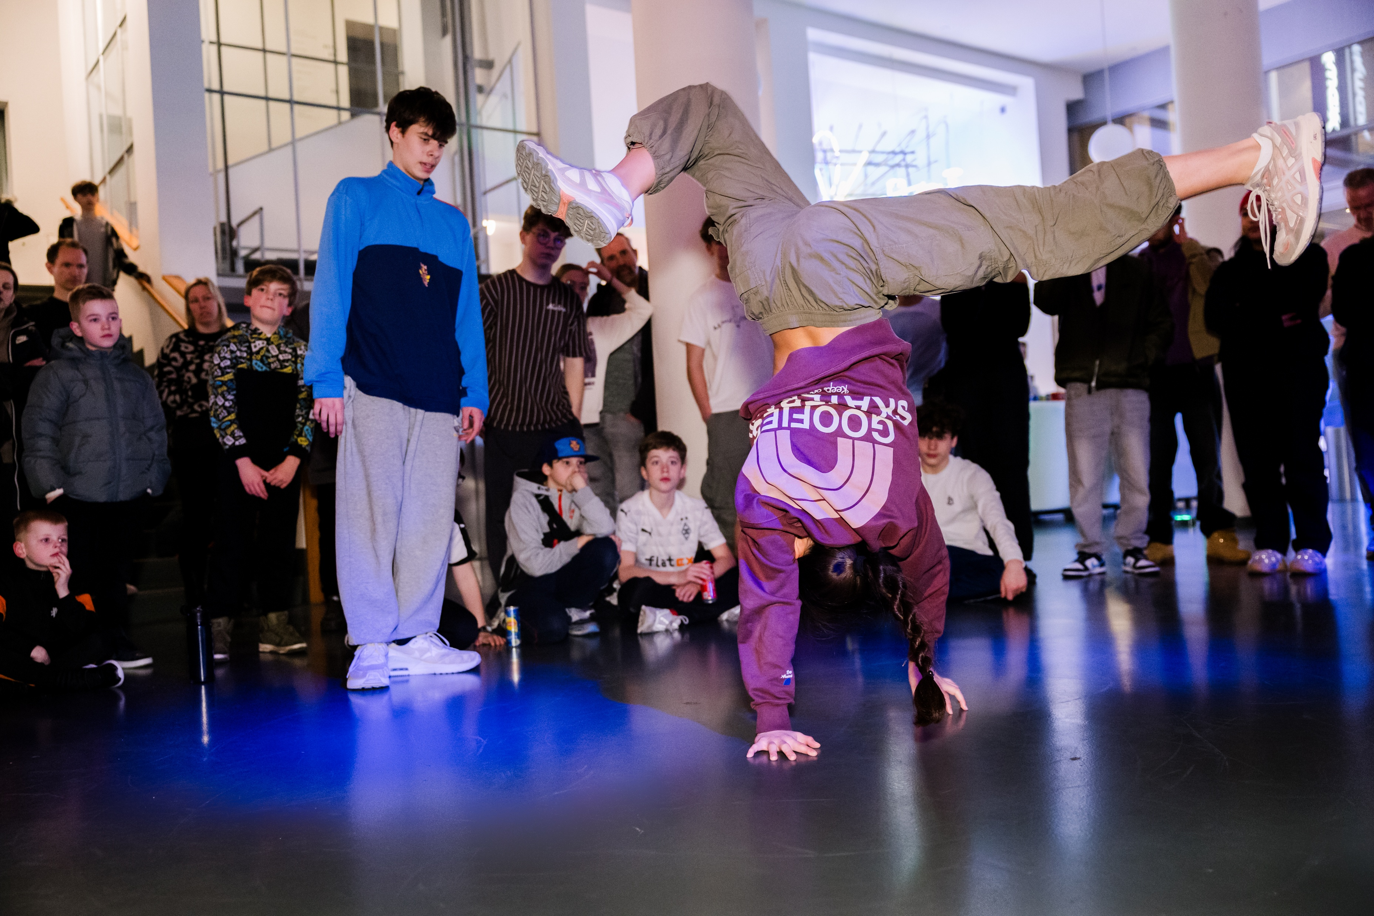
Verschillende rollen voor SCHUNCK/
Notes:
PARTNERS zorgen ook voor aanwezigheid doelgroepen

Slide 11
Verschillende rollen voor SCHUNCK/
1. SCHUNCK als eigenaar / hoofdmerk -> Volledige SCHUNCK identiteit.
2. SCHUNCK als eigenaar/ hoofdmerk en partners als credits/ co-brand -> SCHUNCK identiteit, partner logo b.v. Young Adult Event
3. Gelijkwaardige inhoudelijke co-productie -> het evenement is leidend alle partners als credits b.v. OPZICH – een literair festival.
4. Lokale vertaler van landelijke activiteit, b.v. Kindermuziekweek, Boekenweek. Landelijke toolkit, SCHUNCK als lokale laag.
5. SCHUNCK faciliteert -> minimale SCHUNCK-signatuur. B.v. Frictions
6. SCHUNCK begeleidt / initieert / faciliteert. B.v. Life Cypher, eigen stijl.

Slide 12

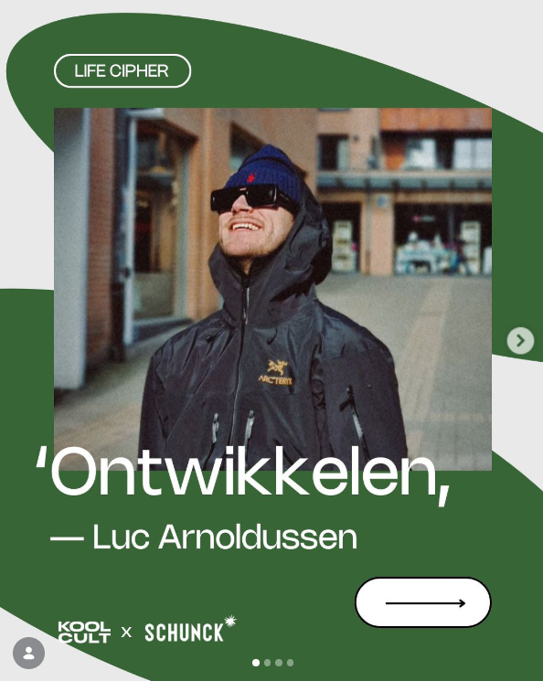
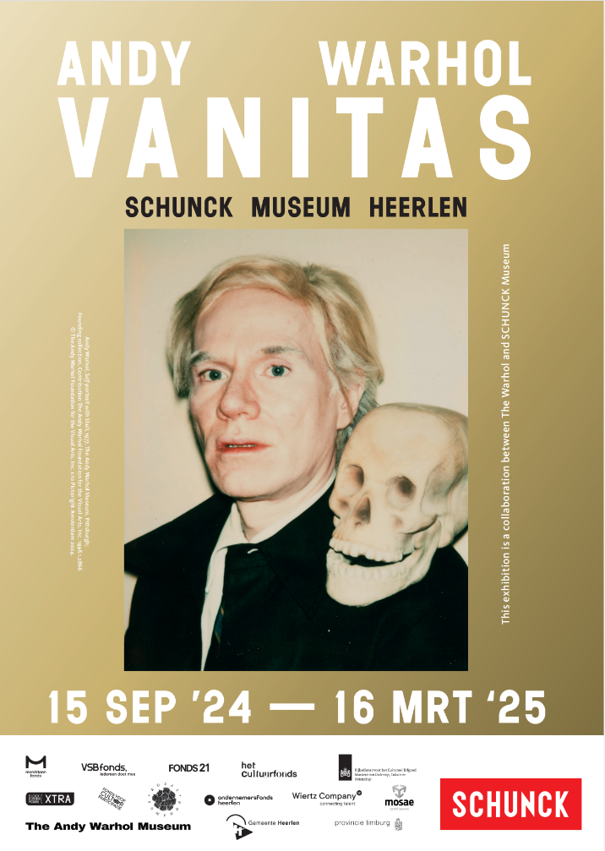

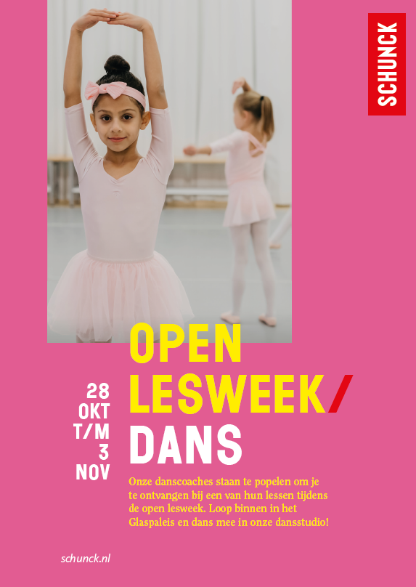

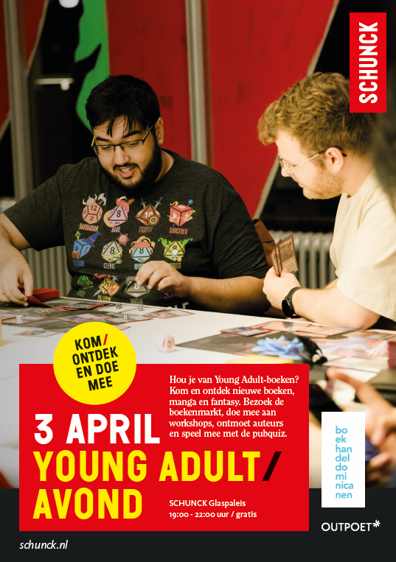
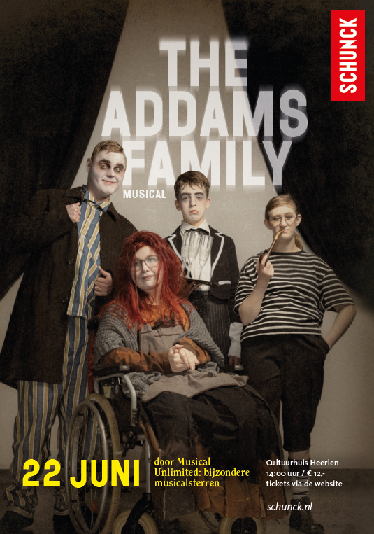

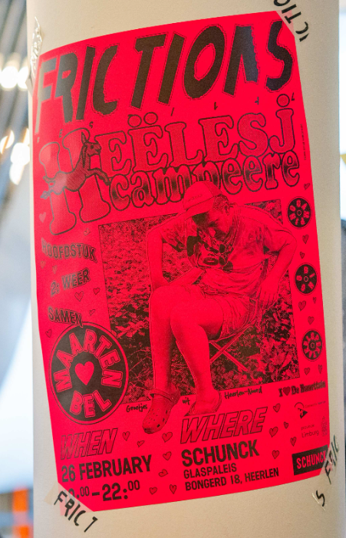

Slide 13
Communicatie differentieert/
Het merk niet
Binnen de SCHUNCK-merkidentiteit is ruimte om huisstijl en tone of voice doelgroepgericht te differentiëren.
Overkoepelende merkuitstraling is consistent.
De middelenmix is breed: website, nieuwsbrieven, social media en online campagnes als owned/ paid kanalen.
Persbenadering en publicaties als earned media. Print zoals flyers, posters en brochures voor lokale zichtbaarheid.

Slide 14
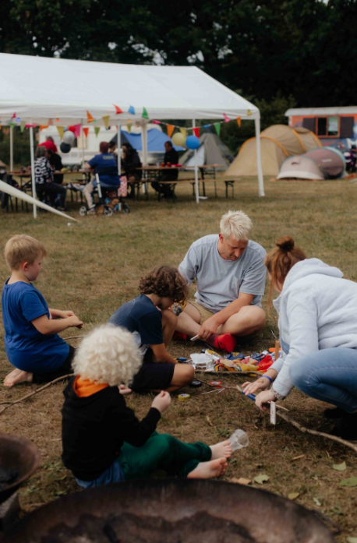
Daar zijn / waar de doelgroep is
4 publiek toegankelijke vestigingen;
Samenwerkingen met scholen, b.v. de bieb op school, het nationaal leerorkest.
Samenwerkingen met sociaalmaatschappelijke instanties, b.v. huisartsen, zorg en welzijn.
Programmering op externe locaties, b.v.:
  Kunstenaar Maarten Bel die verbleef op een tijdelijke buurtcamping.
  Workshops bij zorginstellingen.
  Voorlezen in de stad, bij ondernemers, de gemeente, etc.
Kunst op straat.

Slide 15
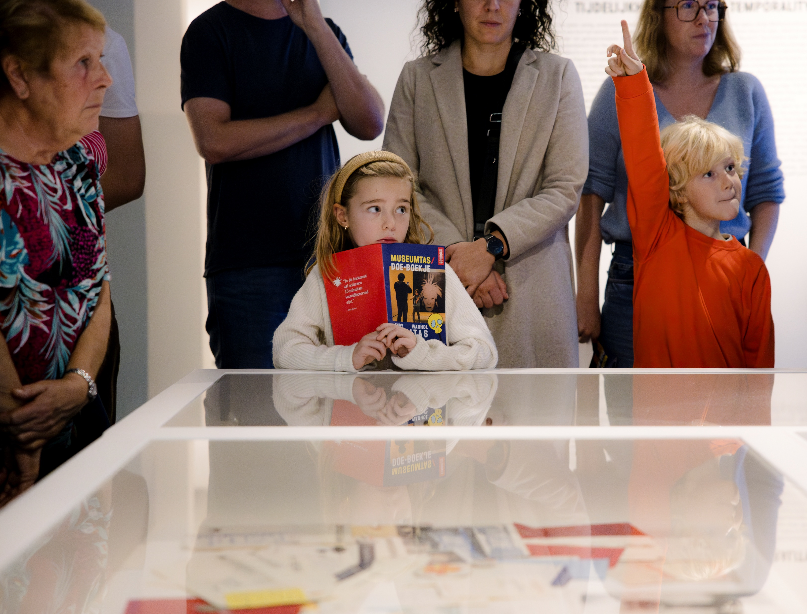
Laagdrempelig/ Toegankelijk
Locatie
Prijs – gratis
Vrije inloop / zonder afspraak
Geen specifieke kennis nodig
Taalniveau

Slide 16
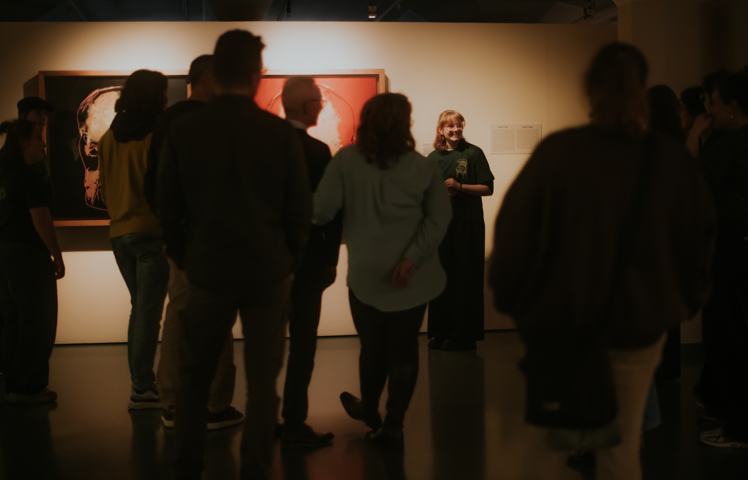
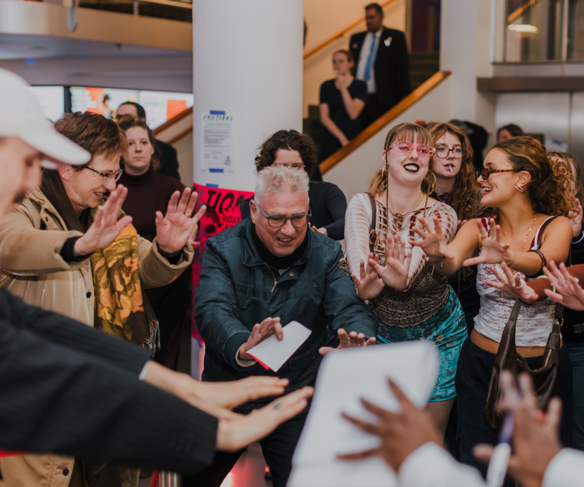
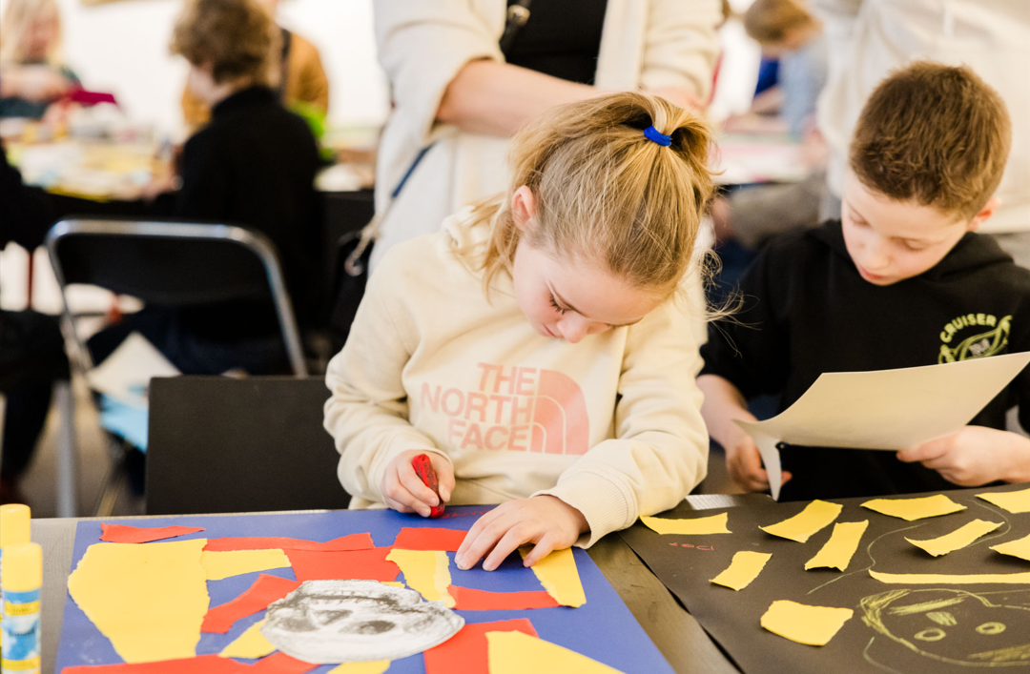
publieksmerk/
ALS INGANG
Een groot merk wordt gebruikt als ingang, niet als inhoudelijke concessie.
Hiermee kunnen we verdieping, educatie en kruisbestuiving organiseren.
En daarmee een breed bereik.
Notes:
Bijvoorbeeld Andy Warhol

Slide 17
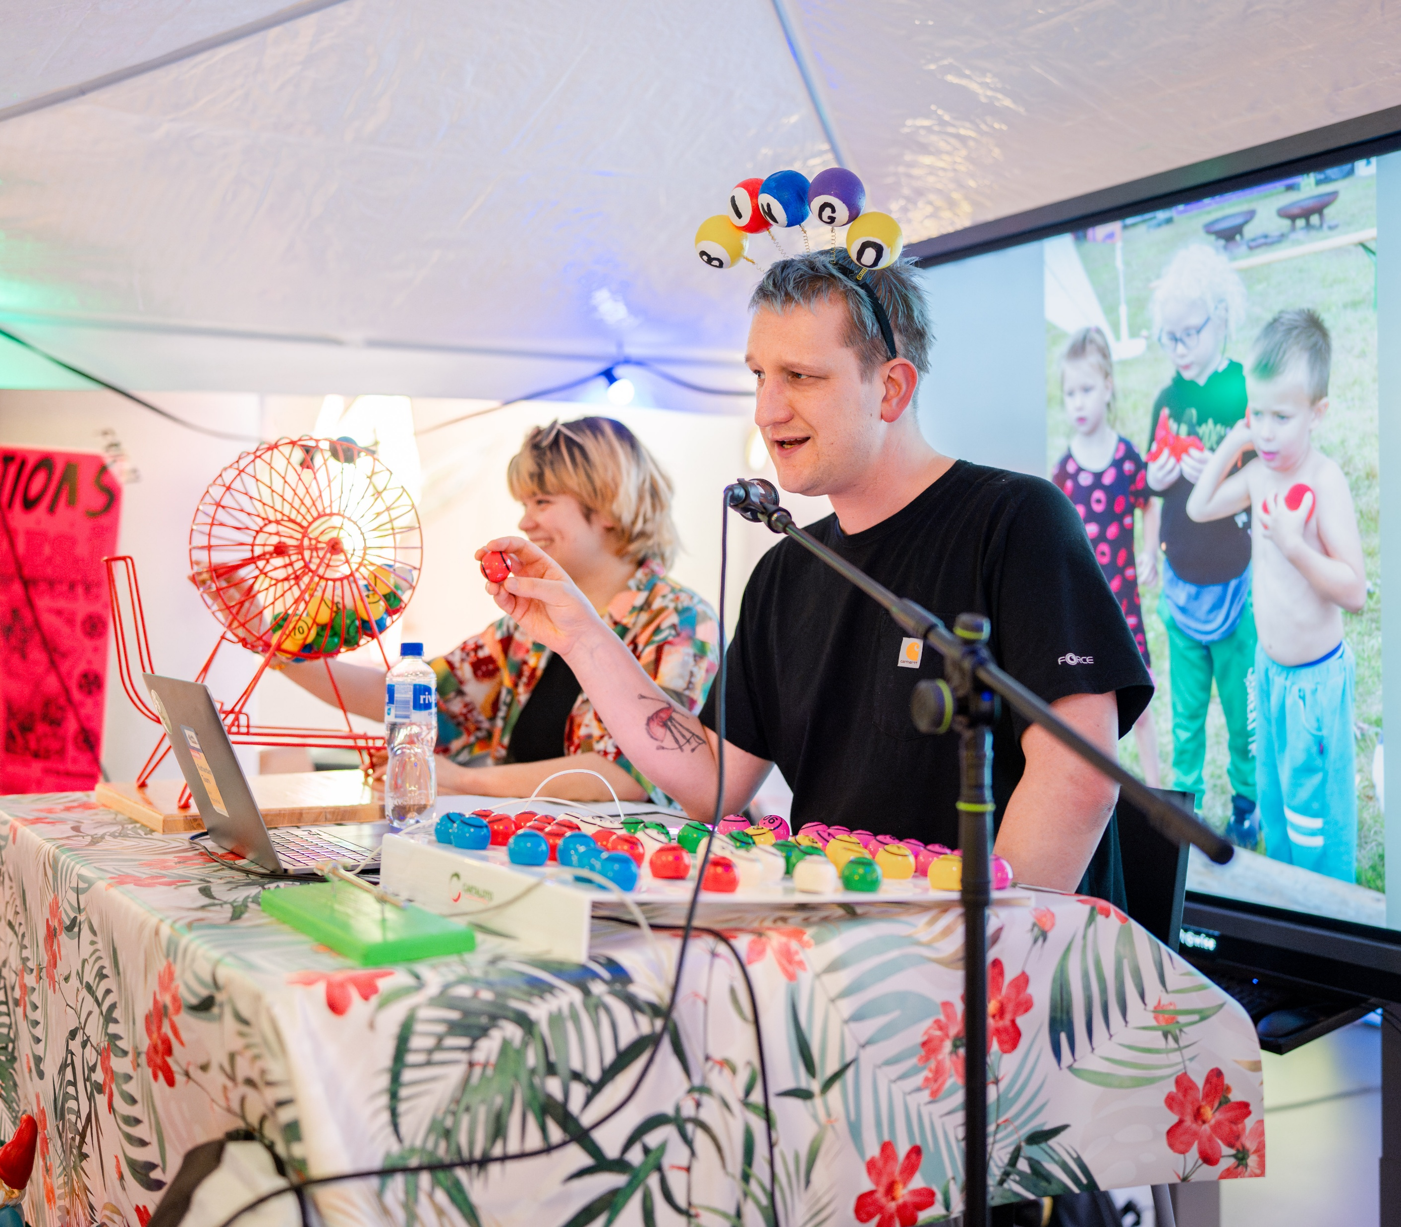
Participatieve publiekscommunicatie/
Opzet en inrichting organisatie
Verankerd in beleid
Start bij de programmering
Samenwerking:
  Programmamakers
  Community curatoren
  Met culturele organisaties
  Met sociaalmaatschappelijke organisaties
  Met de stad
  En meer
Daar zijn waar de doelgroep is
Laagdrempelig toegankelijk

Slide 18
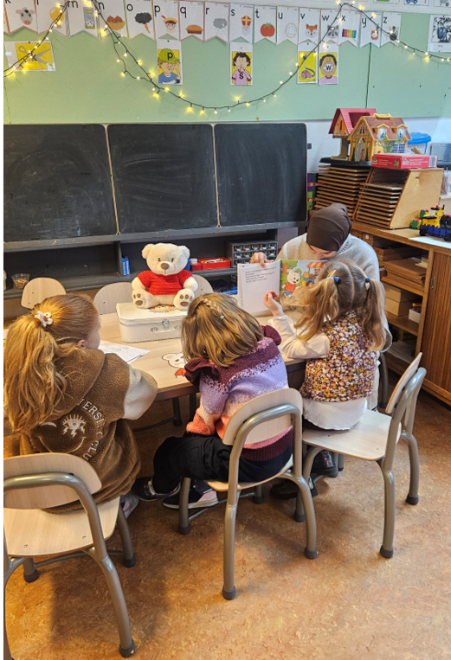
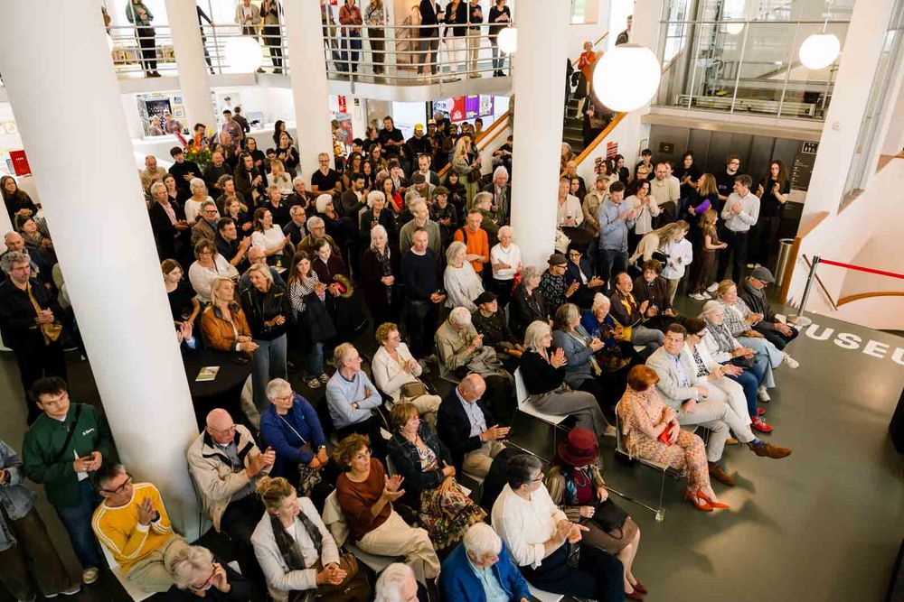
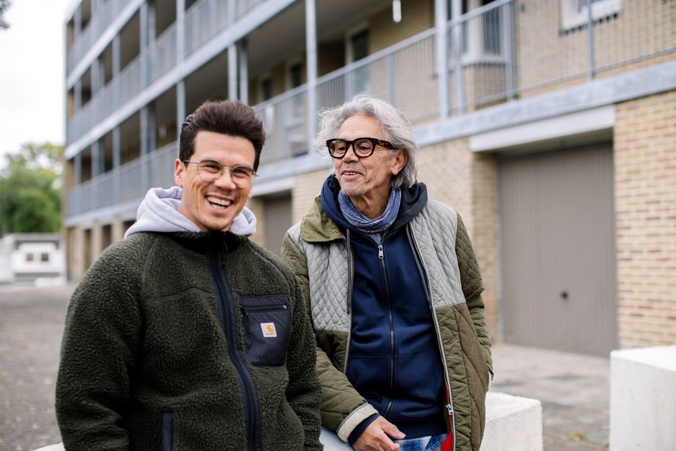
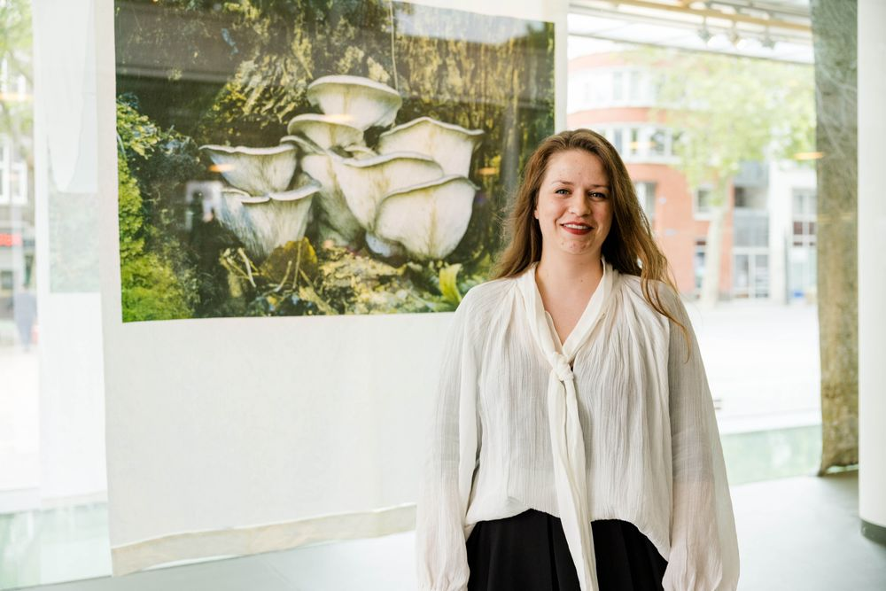
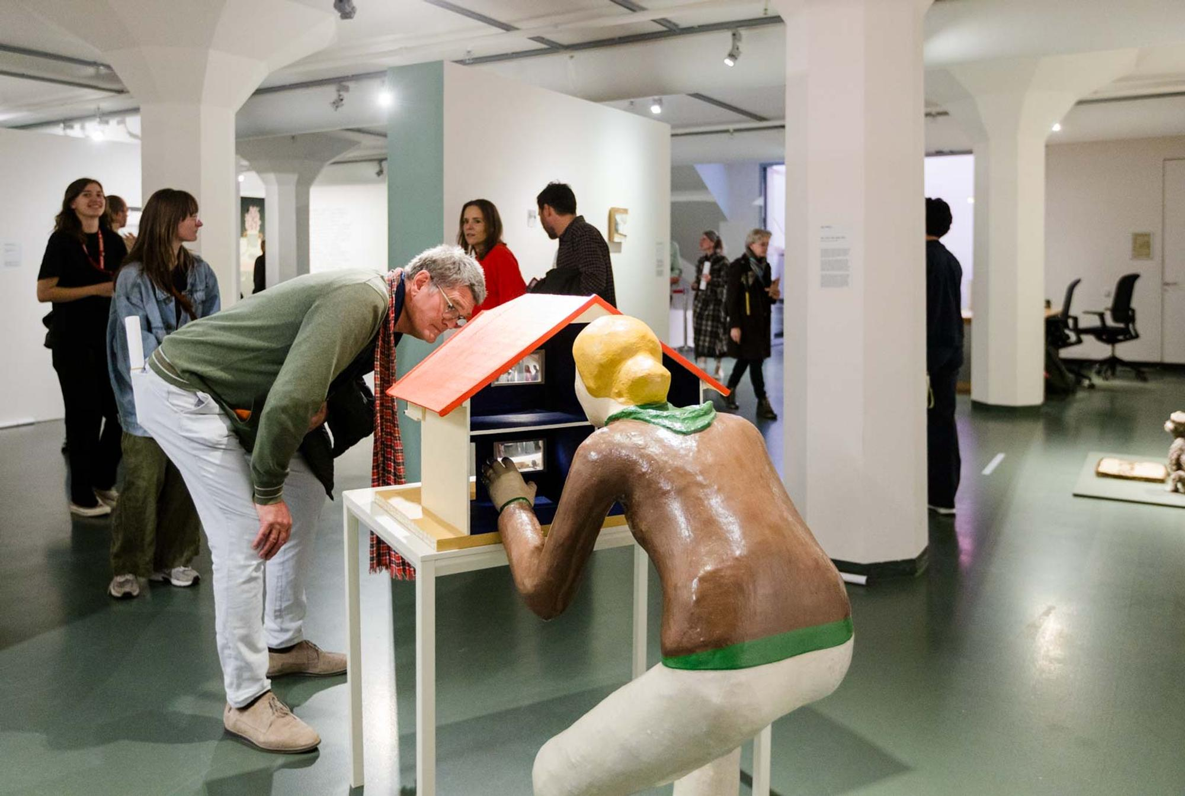
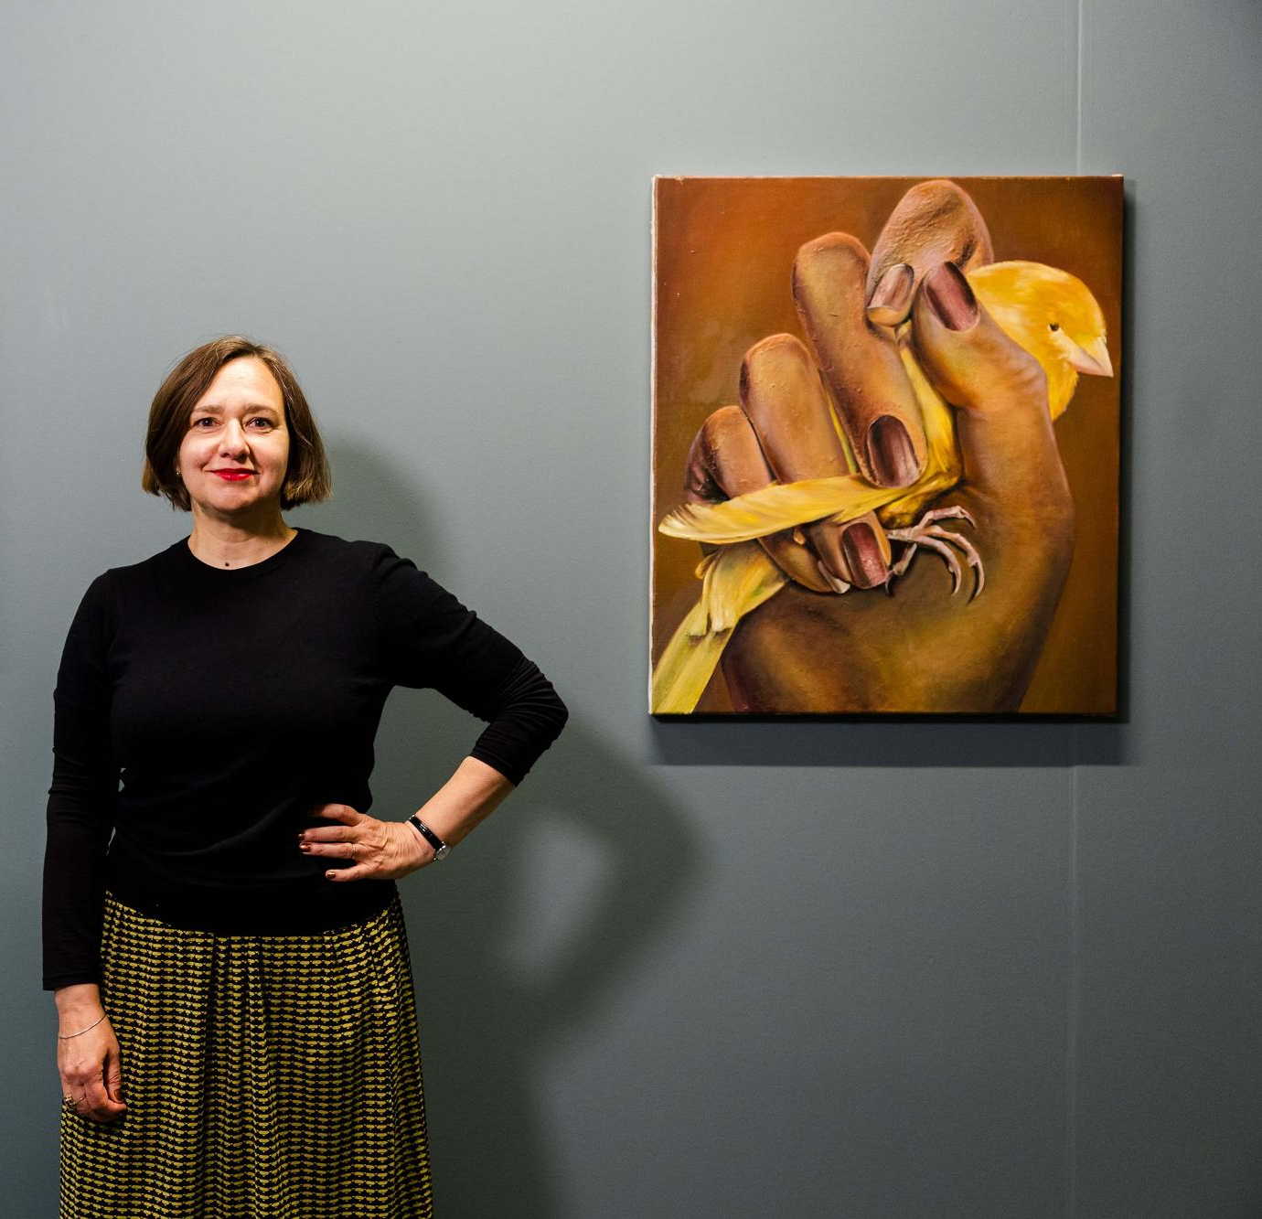
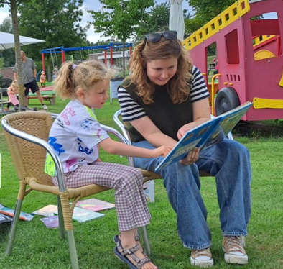
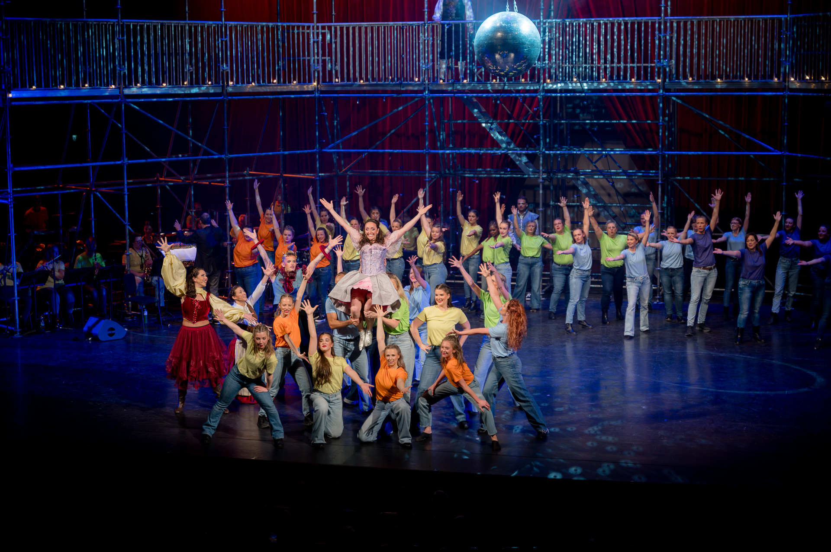
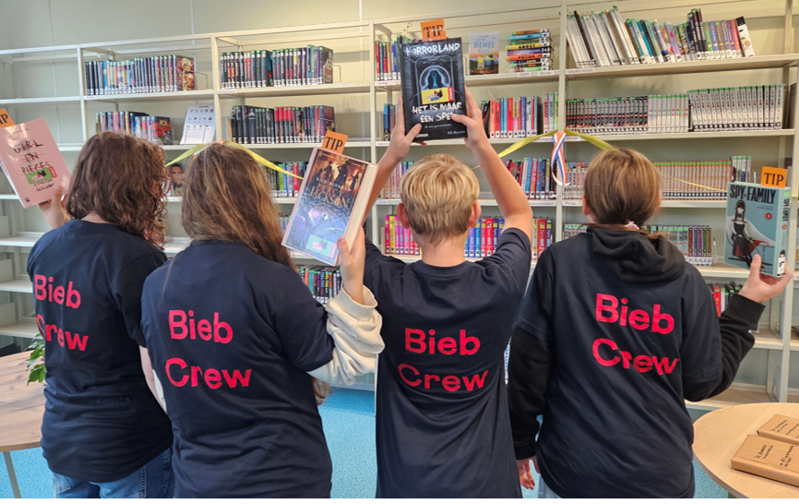
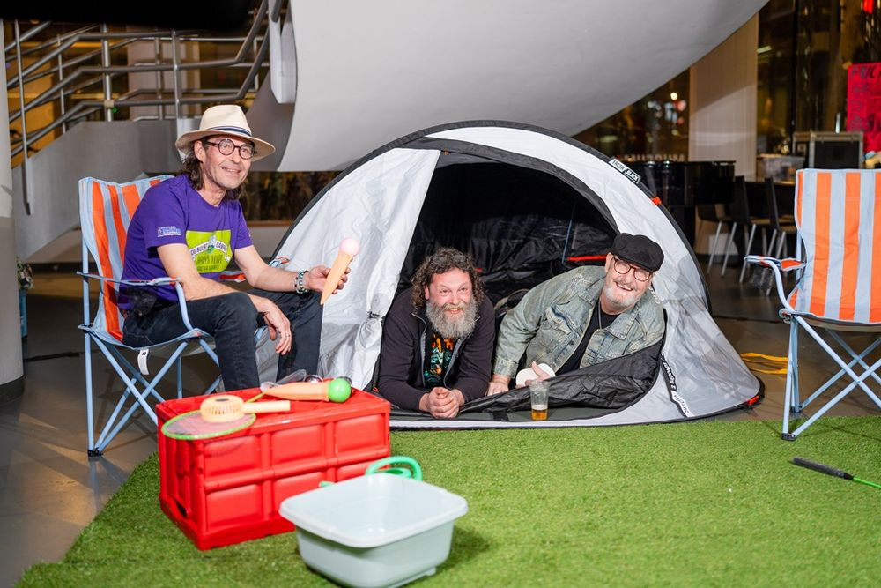
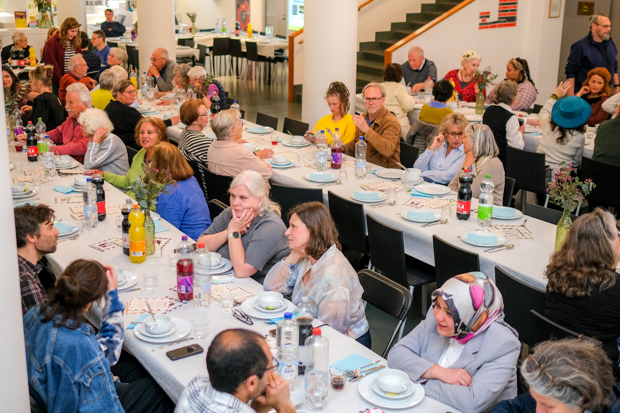
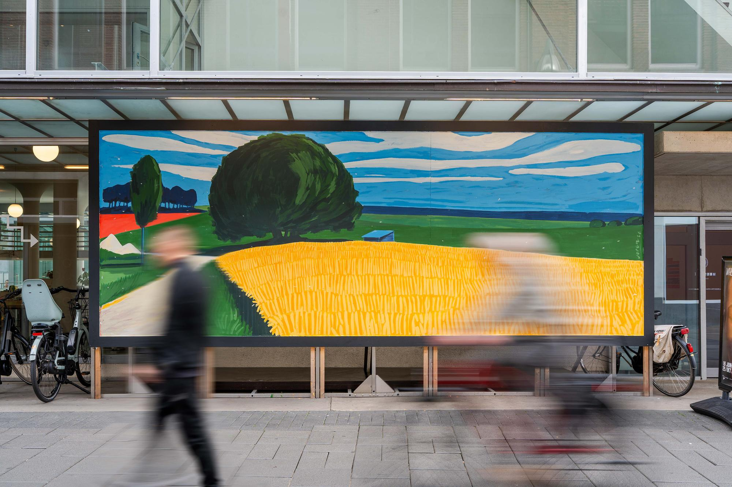
Notes:
Een kleine greep uit de programmering die illustreert hoe we gaan van zenden naar verbinden;
Het begint bij SCHUNCK bij de programmering; multidisciplinair buiten kansen (naast uitdagingen m.n. voor het merk). Cross over en interne samenwerking waar het past, niet krampachtig.

Slide 19
Wie wil
Groeien,
Verlegt
grenzen
prikkelt
prikkelt
schunck.nl

Slide 20
MUSEUM/
MUZIEK EN DANS
/ BIBLIOTHEEK
prikkelt
prikkelt
schunck.nl

Slide 21

Feedback ECRU dag 2026/
Participatieve publiekscommunicatie/

